Slide 1
Programación en C
RANGEL ALVARADO

Slide 2
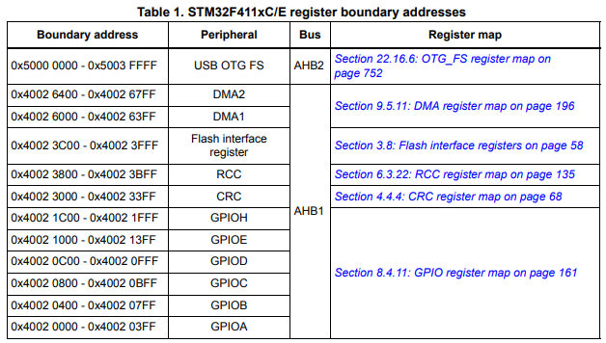
Memoria
0x50000000 - 0x5003FFFF USB OTG FS
0x40020000 - 0x400303FF ADC1
No necesitamos memorizar direcciones
#include "stm32f4xx.h"

Slide 3
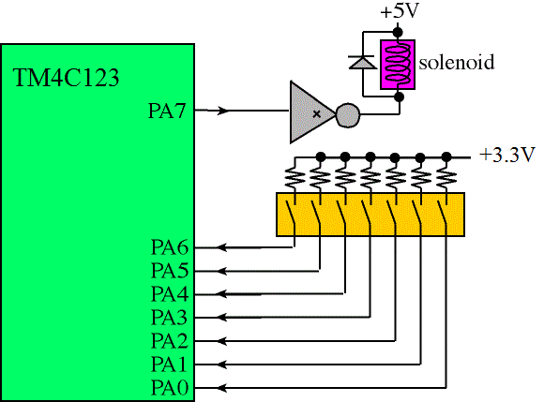
Prefacio
Llave digital (caso de estudio)
7 entradas
1 salida
Luego de 10ms si la entrada es correcta activa el solenoide
Antes de empezar a programar necesitamos una metodología
(1) Definimos macros de los puertos usando MACROS
#define PERIPH_BASE 0x40000000U
#define AHB1PERIPH_BASE (PERIPH_BASE + 0x00020000U)
#define GPIOA_BASE (AHB1PERIPH_BASE + 0x0000U)
#define GPIOA ((GPIO_TypeDef *) GPIOA_BASE))

Slide 4
Prefacio
Llave digital (caso de estudio)
(2) Definimos las estructuras de datos
Si los datos son permanentes se almacenan en una región global
Si modifica los valores los almacena en la RAM
unsigned int ctr;
Se puede definir en tiempo de compilación
Alojada en la ROM
No sabremos en que parte de la ROM queda
El compilador lo calcula automaticamente
const unsigned char keyId = 0x23; // 0b0023 0011

Slide 5
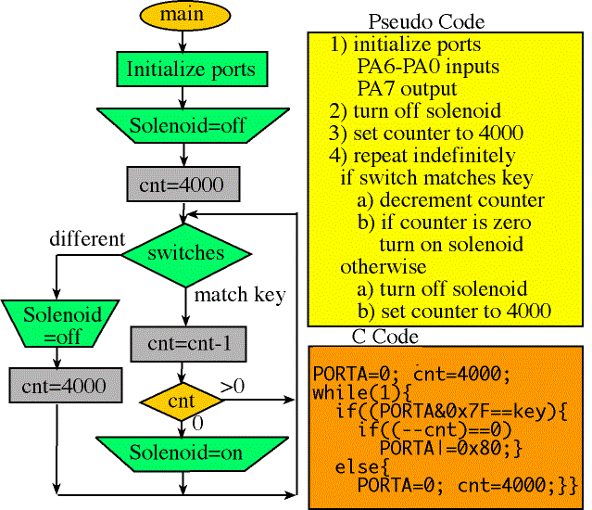
Prefacio
Llave digital (caso de estudio)
(3) Desarrollamos el Algoritmo de Software
Generalmente desarrollamos el algoritmo en C
Podemos desarrollar diagramas de flujo
Método gráfico de programar
Pseudocódigo
No hay reglas para desarrollarlo
Los programas normalmente se alojan en la ROM
El compilador posiciona la dirección del SP a la última localida de RAM (dirección ROM 0)
(4) Depuración

Slide 6
Programación en C
C es un lenguaje libre
void Lock_Init(void){ volatile unsigned long delay; SYSCTL_PRGPIO_R |= 0x01; delay = SYSCTL_PRGPIO_R; GPIO_PORTA_DIR_R = 0x80; GPIO_PORTA_DEN_R = 0xFF; }
void Lock_Init(void){ volatile unsigned long delay;
SYSCTL_PRGPIO_R |= 0x01; // activate clock for Port A
delay = SYSCTL_PRGPIO_R; // allow time for clock to start
GPIO_PORTA_DIR_R = 0x80; // set PA7 to output and PA6-0 to input
GPIO_PORTA_DEN_R = 0xFF; // enable digital port
}
Asegurese de escribir código legible
Que lo entienda ud.
Que lo entiendan los demás
Calidad de software (MISRA C)

Slide 7
Programación en C - Tokens
Un token define un nombre de “algo”
Nombre de variable, función u operación
+, unsigned, while
Se deben concentrar en una línea
Se deben separar por espacios, romper líneas, caracteres especiales
Generalmente la mayoría de los errores son omitir estos tokens
; Fin de sentencia
: Define una etiqueta
, Separa elementos de una lista
( ) Empieza y termina una lista de parámetros
{ } Empieza o termina una lista compuesta
[ ] Empieza y termina un arreglo
" " Empieza y termina una cadena
' ' Empieza y termina una lista de caracteres

Slide 8
Programación en C – Tokens
@ dirección de
? selección
< menor que
> mayor que
! NOT lógico (T->F, F->T)
~ Complemento A1
+ Adición
- sustracción
* Multiplicador o referencia a puntero
/ Divisor
% Módulo o residuo
| OR lógico
& AND lógico o dirección de
^ OR exclusivo
. Accesa partes de estructura

Slide 9
Programación en C – Tokens
== igual a o comparación
<= menor o igual a
>= mayor o igual a
!= no es igual o diferente de
<< desplazar bits hacia la izquierda
>> desplazar bits hacia la derecha
++ incremento
-- decremento
&& AND booleano
|| OR booleano
+= añadir a la variable
-= sustraer a la variable
*= multiplicar un valor a
/= divider un valor a
|= OR de un valor a
&= AND de un valor a
^= OR exclusive de un valor a
<<= desplazar bits a la izquierda de un valor
>>= desplazar bits a la derecho de un valor
%= modulo de un valor a
-> puntero a estructura

Slide 10
Programación en C – Tokens
short x,y,z;
void Example(void){
x = 1;
y = 2;
z = x;
x = y = z = 0;
}
Variables del lado izquierdo
Token en el medio
Asignación del ladi derecho
z = x crea dos copias de variables
Valor de z
Valor de x (que es igual a z)

Slide 11
Programación en C – Tokens
short x,y,z; /* Three variables */
void Example(void){
x=1; y=2; /* set the values of x and y */
z = x+4*y; /* arithmetic operation */
x++; /* same as x=x+1; */
y--; /* same as y=y-1; */
x = y<<2; /* left shift same as x=4*y; */
z = y>>2; /* right shift same as x=y/4; */
y += 2; /* same as y=y+2; */
}

Slide 12
Programación en C – Tokens
#define PORTB (*((volatile unsigned long *)0x400053FC))
#define PORTE (*((volatile unsigned long *)0x400243FC))
void Example(void){
if((PORTE&0x04)==0){ /* test bit 2 of PORTE */
PORTB = 0; /* if PORTE bit 2 is 0, then make PORTB=0 */
}else{
PORTB = 100; /* if PORTE bit 0 is not 0, then make PORTB=100 */
}
}

Slide 13
Programación en C – Tokens
#define PORTA (*((volatile unsigned long *)0x400043FC))
#define PORTB (*((volatile unsigned long *)0x400053FC))
void Example(void){ /* loop until PORTB equals 200 */
PORTB = 0;
while(PORTB != 200){
PORTA = PORTA^0x08;} /* toggle PORTA bit 3 output */
PORTB++;} /* increment PORTB output */
}

Slide 14
Programación en C – Tokens
#define PORTB (*((volatile unsigned long *)0x400053FC))
void Example(void){ /* loop until PORTB equals 200 */
for(PORTB=0; PORTB != 200; PORTB++){
PORTA = PORTA^0x08;} /* toggle PORTA bit 3 output */
}
}

Slide 15
Programación en C – Precedencia
El orden de los tokens es importante
Determina que ese ejecuta primero y que después
short example(short x, short y){ short z;
z = y+2*x;
return(z);
}

Slide 16
Programación en C – Asociatividad
Que se ejecuta primero
Determina que ese ejecuta primero y que después
+ y – tienen el mismo orden de presecencia
z = y-2+x; es igual a z=(y-2)+x
() [] . -> ++(postfix) --(postfix) Izq a Der
++(prefix) --(prefix) !~ sizeof(type) +(unary) -(unary) &(address) *(dereference) Der a izq
* / % Izq a der
+ - Izq a der
<< >> Iza a der
< <= > >= Izq a der
== != Izq a der

Slide 17
Programación en C – Asociatividad
Que se ejecuta primero
Determina que ese ejecuta primero y que después
+ y – tienen el mismo orden de presecencia
z = y-2+x; es igual a z=(y-2)+x
& Izq a der
^ Izq a der
| Iza a der
&& Iza a der
|| Iza a der
? : Der a izq
= += -= *= /= %= <<= >>= |= &= ^= Der a iza

Slide 18
Programación en C – Comentarios
Existen dos tipos de comentarios
Los comentarios se utilizan para explicar el software
+ y – tienen el mismo orden de presecencia
UART_Init(); /* turn on UART serial port */
UART_Init(); // turn on UART serial port
Esto no es un comentarios (secuencias de inicio y fin)
const char str[10]="a/*b*/c";
No soporta anidamiento, lo siguiente dará un error
int main(void){ unsigned char data;
Lock_Init(); /* initialize I/O ports */
/*
PORTA = 0x00; /* output to port A */
*/
while(1){
Info = PORTE; /* input from port E */
PORTB = Info;}} /* output to port B */

Slide 19
Programación en C – Directivas del pre-procesador
Comienzan con #
El compilador las procesa en tiempo antes de compilar
#define, #include
#include
#define
#undef
#if
#ifdef
#ifndef
#error
__FILE__
__LINE__
__DATE__
__TIME__
__TIMESTAMP__
pragma
# macro operator
## macro operator
#ifndef _FILE_NAME_H_
#define _FILE_NAME_H_
/* code */
#endif // #ifndef _FILE_NAME_H_

Slide 20
Programación en C – Declaraciones Globales
Un objeto puede ser una estructura de datos o función
Aquel objeto no definido dentro de una función es GLOBAL
En Keil…
Variables enteras (8-bit 16-bit or 32-bit signed or unsigned)
Variables char (8-bit)
Arreglos de enteros o caracteres
Punteros de enteros o caracters
Arreglo de punteros
Estructuras (agrupan otros objetos)
Uniones (redefinen almancenamiento)
Funciones

Slide 21
Programación en C – Declaraciones y Definiciones de Funciones
Un objeto existe en un archive el cual es declarado
Por otro lado, un objeto puede ser declarado en un archive que no existe
Usamos extern
Define una variable de 32-bit entera con signo llamada RunFlag
long RunFlag;
Declaramos RunFlag solo que existe (no espacio en memoria), separada y compilada en tiempo de compilación.
extern long RunFlag;
Declaramos la function y su nombre. Extern nos dice que la function existe en otro modulo y el linker hace el trabajo de unir los módulos
extern void SysTick_Handler();
El compilador sabe todo de los objetos externos excepto donde están
El linker es el responsible de resolver esta discrepancia.

Slide 22
Programación en C – Funciones
Secuencia de operaciones invocada por el software
Podemos pasar 0 o más argumentos
En ARM (usando Keil) generalmente se pasan los registros R0 a R3 al stack.
La función puede tener ningún o un argumento de salida.
El parámetro de retorno se pasa al registro R0
Valores de 8 o 16 bit son retornados a un registro de 32 bits.

Slide 23
Programación en C – Funciones
La función suma verifica un sobreflujo
Tiene dos variables de 16 bits de entreada y una de salida con signo
1 short add(short x, short y){ short z;
2 z = x+y;
3 if((x>0)&&(y>0)&&(z<0))z=32767;
4 if((x<0)&&(y<0)&&(z>0))z=-32768;
5 return(z);}
6 int main(void){ short a,b;
7 a = add(2000,2000)
8 b = 0
9 while(1){
10 b = add(b,1);
11 }

Slide 24
Programación en C – Funciones
6 int main(void){ short a,b;
7 a = add(2000,2000); /* call to add*/
1 short add(short x, short y){ short z;
2 z = x+y; /* z=4000*/
3 if((x>0)&&(y>0)&&(z<0))z=32767;
4 if((x<0)&&(y<0)&&(z>0))z=-32768;
5 return(z);} /* return 4000 from call*/
8 b = 0
9 while(1){
10 b = add(b,1); } /* call to add*/
11 }
1 short add(short x, short y){ short z;
2 z = x+y; /* z=1*/
3 if((x>0)&&(y>0)&&(z<0))z=32767;
4 if((x<0)&&(y<0)&&(z>0))z=-32768;
5 return(z);} /* return 1 from call*/
11 }
9 while(1){
10 b = add(b,1); } /* call to add*/
1 short add(short x, short y){ short z;
2 z = x+y; /* z=2*/
3 if((x>0)&&(y>0)&&(z<0))z=32767;
4 if((x<0)&&(y<0)&&(z>0))z=-32768;
5 return(z);} /* return 2 from call*/

Slide 25
Programación en C – Funciones
C no permite declaración de funciones dentro de funciones
La declaración ocurre a nivel global
La declaración de la función tiene su declarador y su cuerpo
Se puede declarer la función con 0 argumentos de la siguiente forma
void TogglePA3(void){PORTA ^= 0x08;}
void TogglePA3(){PORTA ^= 0x08;}
El cuerpo de la función está entre { }
Si tiene un argumento de returno se especifica dentro de estos paréntesis

Slide 26
Programación en C – Cosas que comunmente pasan en el procesador
Al reinicio del Sistema la dirección de 32-bits 0x00000004 es alojada en el PC
Los programas siempre empiezan en una función llamada Reset_Handler
Puede verla en el archivo start.s
En el reset de hardware se inicializa el stack, heap, y borra las variables globales en RAM (valor de 0)
Después se llama a la funciónmain()
Para esto siempre debe existir esta función main() en algun archivo o programa
Ver start.s
Programas que no son de sistemas embebidos (los que corren en PC) retornan del main() y transfieren el control al sistema operative
Los softwares del sistema operative NUNCA terminan en retorno, quedan ciclando infinitamente.

Slide 27
Programación en C – Sentencias Compuestas
Setencias o bloques de tokens
Generalmente por medio de ( )
// 3 wide 16-bit signed median filter
short median(short n1,short n2,short n3){
if(n1>n2){
if(n2>n3)
return(n2); // n1>n2,n2>n3 n1>n2>n3
else{
if(n1>n3)
return(n3); // n1>n2,n3>n2,n1>n3 n1>n3>n2
else
return(n1); // n1>n2,n3>n2,n3>n1 n3>n1>n2
}
}
else{
if(n3>n2)
return(n2); // n2>n1,n3>n2 n3>n2>n1
else{
if(n1>n3)
return(n1); // n2>n1,n2>n3,n1>n3 n2>n1>n3
else
return(n3); // n2>n1,n2>n3,n3>n1 n2>n3>n1
}
}
}

Slide 28
Programación en C – Sentencias Compuestas
Setencias o bloques de tokens
Generalmente por medio de ( )
// 3 wide 16-bit signed median filter
short median(short n1,short n2,short n3){
if(n1>n2){
if(n2>n3)
return(n2); // n1>n2,n2>n3 n1>n2>n3
else{
if(n1>n3)
return(n3); // n1>n2,n3>n2,n1>n3 n1>n3>n2
else
return(n1); // n1>n2,n3>n2,n3>n1 n3>n1>n2
}
}
else{
if(n3>n2)
return(n2); // n2>n1,n3>n2 n3>n2>n1
else{
if(n1>n3)
return(n1); // n2>n1,n2>n3,n1>n3 n2>n1>n3
else
return(n3); // n2>n1,n2>n3,n3>n1 n2>n3>n1
}
}
}

Slide 29
Programación en C – Sentencias Compuestas
Aunque C sea un lenguaje libre las siguientes sentencias son diferentes
Generalmente por medio de ( )
if(n1>100) n2=100; n3=0; if(n1>100) {n2=100; n3=0;}

Slide 30
Programación en C – Más sobre Variables Globales
Las variables son declaradas fuera de la función
Esto es a veces confuso debido a extern que puede existir en otro archivo y unificado en tiempo de ejecución.
Concéntrece siempre en que las variables globales son declaradas externamente y que las externas son referidos a otros archivos.
Las razones para emplear variables globales son:
Retención de datos
Compartir información
Normalmente pasamos variables de un modulo a otro usando argumentos de entrada y salida, pero para interrupciones esto no existe y las pasamos por medio de variables globales
Un modulo la almacena y otro la accede
En Keil las variables globales son inicializadas antes de ejecutar el programa en el arranque.

Slide 31
Programación en C – Más sobre Variables Globales
unsigned long Count; /* number of toggles, initialized to 0 */
void TogglePA3(void){
Count = Count+1; /* incremented each time called */
PORTA ^= 0x08;}
La variable global es inicializada en RAM con un valor de 1
int Flag = 1; void main(void) { /* main body goes here */ }
La variable global es inicializada en RAM con un valor de 0 y en tiempo de ejecución con un valor de 1
int Flag; void main(void) { Flag=1; /* main body goes here */ }
A nivel del programador los puertos de E/S son vistos como variables globales

Slide 32
Programación en C – Variables Locales
La información es temporal y es accessible en un espacio limitado
Se declaran y asignan entre sentencias compuestas
Se llaman locales debido a que son conocidas solamente donde aparecen.
Ejemplo de swapping de variables (usando una variable local)
if(x>y){ short z; /* create a temporary variable */
z=x; x=y; y=z; /* swap x and y */
} /* then destroy z */
A diferencia de las variables globales (generalmente estáticas), las variables locales soncreadas dinamicamente en su bloque
Dejan de existir cuando salen del bloque
Las variables locales superseden el nombre de la variable global
Se pueden utilizer indistintamente si otra variable se llama igual.
Debemos estar claros en esto para evitar errores de programación

Slide 33
Programación en C – Codigos Fuente
Nuestros programas serán diferentes códigos en diferentes archivos
La manera de incluirlos seran mediante la directive de preprocesador #include.
Otro método es compilar separadamente los módulos
El linker hace el vínculo de los programas
Se utiliza cuando los programas son extensos
En sistemas embebidos usamos el método de #include porque son cortos.
Siempre, siempre, siempre, definer una función antes de utilizarla.

Slide 34
Programación en C – Codigos Fuente
/* ****file tm4c123gh6pm.h (actually much bigger)************ */ #define GPIO_PORTA_DATA_R (*((volatile unsigned long *)0x400043FC)) #define GPIO_PORTA_DIR_R (*((volatile unsigned long *)0x40004400)) #define GPIO_PORTA_DEN_R (*((volatile unsigned long *)0x4000451C)) #define SYSCTL_PRGPIO_R (*((volatile unsigned long *)0x400FEA08))
/* ****tm4c123gh6pm.h (más largo que esto)************ */
#define GPIO_PORTA_DATA_R (*((volatile unsigned long *)0x400043FC))
#define GPIO_PORTA_DIR_R (*((volatile unsigned long *)0x40004400))
#define GPIO_PORTA_DEN_R (*((volatile unsigned long *)0x4000451C))
#define SYSCTL_PRGPIO_R (*((volatile unsigned long *)0x400FEA08))
/* ****file LOCK.h ************ */
void Lock_Init(void);
void Lock_Set(int flag);
unsigned long Lock_Input(void);

Slide 35
Programación en C – Codigos Fuente
/* ****file Lock.C ************ */
#include "tm4c123gh6pm.h"
void Lock_Init(void){ volatile unsigned long delay;
SYSCTL_PRGPIO_R |= 0x01; // activate clock for Port A
delay = SYSCTL_PRGPIO_R; // allow time for clock to start
GPIO_PORTA_DIR_R = 0x80; // set PA7 to output and PA6-0 to input
GPIO_PORTA_DEN_R = 0xFF; // enable digital port
}
void Lock_Set(int flag){
if(flag){
GPIO_PORTA_DATA_R = 0x80;
}else{
GPIO_PORTA_DATA_R = 0;
}
}
unsigned long Lock_Input(void){
return GPIO_PORTA_DATA_R&0x7F; // 0 to 127
}

Slide 36
Programación en C – Codigos Fuente
* ****file main.c ************ */
#include "Lock.h"
const unsigned char key=0x23; // The key code 0100011 (binary)
void main(void){ unsigned char input; unsigned long cnt;
Lock_Init(); // initialize lock
cnt = 4000;
while(1){
input = Lock_Input(); // input 8 bits from parallel port A
if(key == input){
cnt--; // debounce switches
if(cnt == 0){ // done bouncing
Lock_Set(1); // unlock door
}
}else{
Lock_Set(0); // lock the door
cnt = 4000;
}
}
}

Slide 37
Programación en C – Resumen
“Si el software es fácil de entender, depurar y cambiar, entonces está escrito de buena manera.
Acaparamos la estructura básica de programas en C, dividida en las siguientes partes:
Definimos los puertos de E/S de nuestro microcontrolador en un archivo cabecera .h
Para cada .h definimos macros, variables y prototipo de funciones
Para cada modulo o archivo .h escribimos un archivo .c
En el programa principal incluimos los archivos .h
En el programa principal incluimos el archivo .c al final (no es necesario en Keil y otros compiladores)
Romper el sistema en varios archivos tiene sus ventajas.
Reusabilidad de código
Si necesito p.e. photoframe.c o photoframe.h en otra aplicacion solo es portarlo.
Claridad, fácil entendimiento.
Para desarrollo paralelo (crecimiento del archivo), fácil de mantener.
Actualizciones del archivo. Podemos modificar un solo archivo y pocas líneas en vez de todo el archivo.

Slide 38
Programación en C – Tokens
Definiremos los bloques básicos de un programa
Fallos de sintaxis de un programador en C
Un simple error en sintaxis puede generar más de 1 a 100 p.e. errores en la compilación
Para entender la sintaxis de un programa en C lo dividimos en tokens separados por espacios en blanco.
Espacios, tabulado, secuencia de caracteres, CR, LF
Un token es un character o secuencia que forma un item sencillo
El compilador procesa los tokens, marcas de puntuación en una lista de tokens
Ejm: ( ) { } ;
Verifica la sintaxis y genera los códigos de operación
void main(void){ long z;
z = 0;
while(1){
z = z+1;
}
}
void main ( void ) { long z ; z = 0 ; while ( 1 ) { z = z + 1 ; } }
Los tokens son lo básico para la costrucción de programas

Slide 39
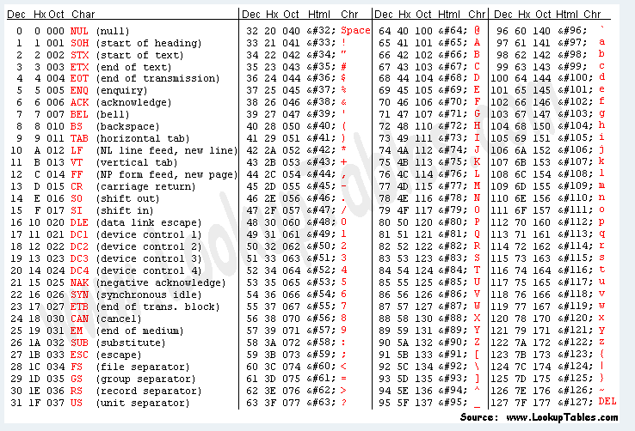
Programación en C – Tokens
Espacio (32=0x20)
0-9 (48-57 o 0x30-0x39)
Mayusculas A-Z (65- 90 o 0x41-0x5A)
Minusculas a-z (97-122 o 0x61-0x7A)
Caracteres especiales (resto)

Slide 40
Programación en C – Literales
Literales Numéricos: Secuencia de dígitos delimitados por espacios en blanco o caracteres (operadores o puntuaciones)
Se puede utilizer punto flotante pero no se recomienda pues toma mucho tiempo de ejecución.
La mayoría de las aplicaciones se pueden realizar usando matemática entera
Literales de Caracter: Denotadas por el código ASCII, generalmente se escriben en apóstrofes ‘ ‘.
‘a’ = 97, '\t' es el character tab.
Literales de cadenas: escritas como secuencia de caracteres ASCII y por doble apóstrofe
"ABC" = ‘A’, ‘B’, ‘C’, ‘\0’

Slide 41
Programación en C – Palabras clave
Existen algunos tokens, llamados palabras claves, tienen un signifcado específico y no pueden ser usados p.e. como variables.
Las palabras clave TODAS son en minúscula
auto Especifica la variable como automática (creda en el stack)
break Causa el programa romper el ciclo o finalizar
case Posibilidad en una sentencia switch
char entero de 8-bits con signo
const Define un parámetro global como constant de ROM y parametros locales como valor fijo
continue Causa al programa regresar al lazo
default Usado en sentecias switch para los otros casos
do Utilizado para crear lazos de programa
double Especifica variables como doble precision p.e.
else La otra parte de una sentencia condicional
extern Definida en otro módulo
float Define variable como precision sencilla de punto flotante
for Utilizado para crear lazos de programa
goto Causa al programa ir a otra ubicación
if Estructura condicional

Slide 42
Programación en C – Palabras clave
int variable de 32-bits (lo mismo que long en ARM), varía dependiendo del compilador
long Entero 32-bit
register Especifica como implementar un registro local
return Retorna de la función
short Entero 16-bits
signed Especifica variable con signo (por defecto)
sizeof Función en C que retorna el tamaño de un objeto
static Almacenado permanentemente en memoria pero de acceso local
struct para crear estructura de datos
switch Estructura condicional compleja
typedef Para crear un Nuevo tipo de datos
unsigned siempre mayor o igual a 0
void Usado como parámetro, simboliza sin retorno o entrada
volatile Puede cambiar implicitamente fuera de la acción de software, deshabilita la optimización busca el valor actual cada momento.
while Usado para crear lazos de programa

Slide 43
Programación en C – Palabras clave - Nombres
Utilizados para identificar variables, funciones, macros.
DEBEN INICIAR concaracter la primera lera, las demas pueden ser letras o dígitos.
time_of_day go_left_then_stop
TimeOfDay GoLeftThenStop
Hace el programa más entendible.
Pueden ser escritos en mayúsculas o minúsculas.
Caso sensitivo. Estas son diferentes variables
thetemperature
THETEMPERATURE
TheTemperature
A manera práctica los macros son en mayúscula cerrada (para identificar que son macros y no variables) PORTA
Podemos usar los archivos generados por el compilador para ver la direción de las variables y modificarlas en el depurador

Slide 44
Programación en C – Palabras clave - Nombres – Ideas de Nombre
1. Iniciar cada nombre variable con su tipo, p.e.:
b Cierto/Falso
S8 Entero de 8-bits con signo
u8 Entero de 8-bits sin signo
s16 Entero de 16-bits con signo
u16 Entero de 16-bits sin signo
s32 Entero de 32-bits con signo
u32 Entero de 32-bits sin signo
c Caracter ASCII de 8-bits
s cadena de caracteres ASCII

Slide 45
Programación en C – Palabras clave - Nombres – Ideas de Nombre
2. Iniciar cada variable local con “the” o “my”:
b Cierto/Falso
S8 Entero de 8-bits con signo
u8 Entero de 8-bits sin signo
s16 Entero de 16-bits con signo
u16 Entero de 16-bits sin signo
s32 Entero de 32-bits con signo
u32 Entero de 32-bits sin signo
c Caracter ASCII de 8-bits
s cadena de caracteres ASCII

Slide 46
Programación en C – Palabras clave - Nombres – Ideas de Nombre
3. Iniciar cada variable global en la función con su nombre de modulo. Por ejemplo como el listado de bajo, que trata de asemejar a C++.
/* **********file=Bit.c*************
Pointer implementation of the a Bit_Fifo
These routines can be used to save (Bit_Put) and
recall (Bit_Get) binary data 1 bit at a time (bit streams)
Information is saved/recalled in a first in first out manner
Bit_FifoSize is the number of 16-bit words in the Bit_Fifo
The Bit_Fifo is full when it has 16*Bit_FifoSize-1 bits */
#define Bit_FifoSize 4
// 16*4-1=31 bits of storage
unsigned short Bit_Fifo[Bit_FifoSize]; // storage for Bit Stream
struct Bit_Pointer{
unsigned short Mask; // 0x8000, 0x4000,...,2,1
unsigned short *WPt;}; // Pointer to word containing bit
typedef struct Bit_Pointer Bit_PointerType;
Bit_PointerType Bit_PutPt; // Pointer of where to put next
Bit_PointerType Bit_GetPt; // Pointer of where to get next
/* Bit_FIFO is empty if Bit_PutPt==Bit_GetPt */
/* Bit_FIFO is full if Bit_PutPt+1==Bit_GetPt */
short Bit_Same(Bit_PointerType p1, Bit_PointerType p2){
if((p1.WPt==p2.WPt)&&(p1.Mask==p2.Mask))
return(1); //yes
return(0);} // no

Slide 47
Programación en C – Puntuación
Marcas de puntuación son impotantes en C y la fuente común de errores
; , : ‘ ‘ “ “ { } ( )
Punto y Coma: terminadores de línea.
Son la principal causa de error y es lo primero que debemos revisar si obtenemos uno.
Siempre revisar ubicado al final de cada línea como a continuación
#define PORTB *(unsigned char volatile *)(0x0001)
void Step(void){
PORTB = 10;
PORTB = 9;
PORTB = 5;
PORTB = 6;
}

Slide 48
Programación en C – Puntuación
Las directivas de preprocesador no terminan en ; porque no son propiamente del lengaje C
Las directivas del preprocesador empiezan con # y concluyen con el fin de línea
En el siguiente ejemplo veremos el uso de ;
void Fill(void){ short j;
for(j=0; j<100; j++){
DataBuffer[j] = PORTC;
}
}

Slide 49
Programación en C – Puntuación
Podemos definer una etiqueta utilizando :
Se utiliza para los goto
Preferiblemente no utilizarlo aunque C lo soporta.
Un codigo legible solo utiliza sentencias de control if, if else, for, while, do while y switch The following example will return after the Port C input reads the same value 100 times in a row. Again we assume Port C has been initialized as an input. Notice that every time the current value on Port C is different from the previous value the counter is reinitialized.
char Debounce(void){ short Cnt; unsigned char LastData;
Start: Cnt=0; /* number of times Port C is the same */
LastData=PORTC;
Loop: if(++Cnt==100) goto Done; /* same thing 100 times */
if(LastData!=PORTC) goto Start; /* changed */
goto Loop;
Done: return(LastData);
}

Slide 50
Programación en C – Puntuación
: tambien terminan las estructuras de caso y de “default” que aparecen en las sentencias switch
unsigned char NextStep(unsigned char step){ unsigned char theNext;
switch(step){
case 10: theNext=9; break;
case 9: theNext=5; break;
case 5: theNext=6; break;
case 6: theNext=10; break;
default: theNext=10;
}
return(theNext);
}

Slide 51
Programación en C – Puntuación
Las , separan un item que aparece en una lista. Podemos crear una lista de variables del mismo tipo.
unsigned short beginTime,endTime,elapsedTime;
Lists are also used with functions having multiple parameters (both when the function is defined and called):
Las listas las podemos utilizar para expresiones generals
El valor en la lista siempre es el ultimo valor de la expresion evaluada
Para el caso inferior x = k + 2
short add(short x, short y){ short z;
z = x+y;
if((x>0)&&(y>0)&&(z<0))z = 32767;
if((x<0)&&(y<0)&&(z>0))z = -32768;
return(z);
}
void main(void){ short a,b;
a=add(2000,2000)
b=0
while(1){
b=add(b,1);
}
x=(thetime++,--thedate,k+2);

Slide 52
Programación en C – Puntuación
Los ‘ ‘ se utilizan para especificar literales de caracteres.
void Alphabet(void){ unsigned char mych;
for(mych='a';mych<='z';mych++){
OutChar(mych); /* Print next letter */
}
}

Slide 53
Programación en C – Puntuación
Los “ “ se utilizan para ejemplificar literal de cadenas.
unsigned const char Msg[12]= "Hello World";
void PrintHelloWorld(void){
SCI_OutString("Hello World");
SCI_OutString(Msg);
}
Cuando especificamos Letter=‘A’ ubicamos el valor 65 en la variable letra.
Cuando especificamos pt=“A” creamos una cadena asci que apunta a la primera variable de pt (A).

Slide 54
Programación en C – Puntuación
Los brackets { } se utilizan bastante en C.
La aplicación más común es crear una composición de datos.
Cada vez que se abre un bracket acostúmbrece en cerrarlo.
struct Bit_Pointer{ unsigned short Mask; // 0x8000, 0x4000,...,2,1 unsigned short *WPt;}; // Pointer to word containing bit typedef struct Bit_Pointer Bit_PointerType; Bit_PointerType Bit_PutPt; // Pointer of where to put next Bit_PointerType Bit_GetPt; // Pointer of where to get next /* Bit_FIFO is empty if Bit_PutPt==Bit_GetPt */ /* Bit_FIFO is full if Bit_PutPt+1==Bit_GetPt */ short Bit_Same(Bit_PointerType p1, Bit_PointerType p2){ if((p1.WPt==p2.WPt)&&(p1.Mask==p2.Mask)) return(1); //yes return(0);} // no void Bit_Init(void) { Bit_PutPt.Mask=Bit_GetPt.Mask=0x8000; Bit_PutPt.WPt=Bit_GetPt.WPt=&Bit_Fifo[0]; /* Empty */ }

Slide 55
Programación en C – Puntuación
Los corchetes { } se utilizan bastante en C.
La aplicación más común es crear una composición de datos.
Cada vez que se abre un corchete acostúmbrece en cerrarlo.
struct Bit_Pointer{ unsigned short Mask; // 0x8000, 0x4000,...,2,1 unsigned short *WPt;}; // Pointer to word containing bit typedef struct Bit_Pointer Bit_PointerType; Bit_PointerType Bit_PutPt; // Pointer of where to put next Bit_PointerType Bit_GetPt; // Pointer of where to get next /* Bit_FIFO is empty if Bit_PutPt==Bit_GetPt */ /* Bit_FIFO is full if Bit_PutPt+1==Bit_GetPt */ short Bit_Same(Bit_PointerType p1, Bit_PointerType p2){ if((p1.WPt==p2.WPt)&&(p1.Mask==p2.Mask)) return(1); //yes return(0);} // no void Bit_Init(void) { Bit_PutPt.Mask=Bit_GetPt.Mask=0x8000; Bit_PutPt.WPt=Bit_GetPt.WPt=&Bit_Fifo[0]; /* Empty */ }

Slide 56
Programación en C – Puntuación
Los corchetes cuadrados [ ] se utilizan para declarer dimensiones en arreglos o posiciones de los mismos
Declara un arreglo de 0 a 99 posiciones de variables de 16 bits
short Fifo[100];
Asigna a la variable PutPt la primera direccción de memoria del element de Fifo.
PutPt = &Fifo[0];

Slide 57
Programación en C – Puntuación
Los ( ) asocian argumentos de función que son necesarios para las llamadas.
Son requeridos aunque no haya argumentos.
También son utilizados para controlar que expresion se evalúa primero.
(11+3)/2 = 7,
11+3/2 = 12.

Slide 58
Programación en C – Puntuación
Existen muchos operadores que se utilizan en lenguaje C.
Sencillos de un solo caracter:
~ ! @ % ^ & * - + = | / : ? < > ,
De doble caracter:
++ -- << >> <= += -= *= /= == |= %= &= ^= || && !=
De tres caracteres
<<= >>=
Los caracteres multiples no pueden tener espacios entre ellos.
Esto puede ser confuse a veces confuse para el programador.
z = x+y; /* z adquiere el valor de x + y */
z = x_y; /* z adquiere el valor de x_y */

Slide 59
Programación en C – Numeros, Caracteres y Cadenas
En la lista inferior encontramos diferentes tipos de literales posibles en C.
100 'a' "Hello World"
Literales numericos, caracter y cadena respectivamente.
La información se almacena en computadores y en C así como su sintaxis creando literales.
Los números pueden ser escritos en tres bases… binario, decimal y hexadecimal. Numbers can be written in three bases (decimal, octal, and hexadecimal).
A pesar que podemos escribirlos como sea, al final, el sistema lo procesa de manera binaria
C no necesariamente procesa binaries en sentencias, pero podemos utilizar hexadecimal.

Slide 60
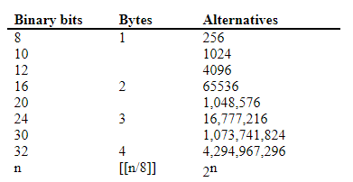
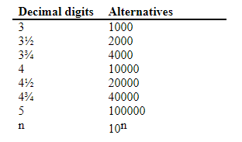
Programación en C – Representación Binaria
Codificados en la máquina como binaries (secuencias de 1’s y 0’s)
En la mayoría de las computadoras la información se almacena en 8-bits de bytes
Cada grupo tiene una dirección de memoria diferente
Precision = numero de valores distintos. Presentados en alternativas
Alternativas = numero total de posibilidades.
8bits = 256 posibilidades
Un ADC de 8 bits puede medir 256 escalas diferentes de valores analógicos.

Slide 61
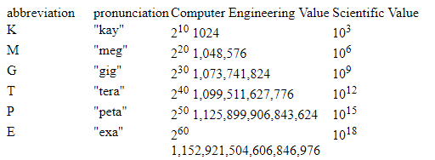

Programación en C – Representación Binaria
Para numeros extensos se usan abreviaciones
Regla: $2^{10∗n}$ es aproximadamente ${10}^{3∗n}$

Slide 62

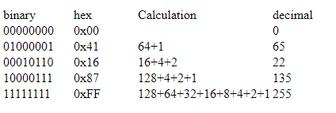
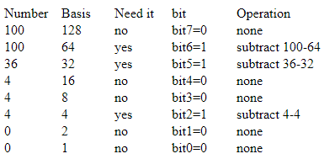
Programación en C – 8 bits sin signo
1 byte = 8 bits
b0 = bit menos significativo, b7 = bit más significativo
N = 128•b7 + 64•b6 + 32•b5 + 16•b4 + 8•b3 + 4•b2 + 2•b1 + b0

Slide 63
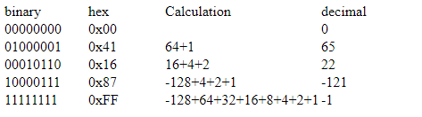
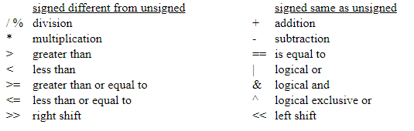
Programación en C – 8 bits con signo
Si un byte es representado por su complemento A2, entonces su valor es
N = -128•b7 + 64•b6 + 32•b5 + 16•b4 + 8•b3 + 4•b2 + 2•b1 + b0
En 8 bits sin signo son 256 posibilidades
En 8 bits con signo son de -128 a 127 incluyendo el 0.
Notese que dependiendo de si es con signo o sin signo puede ser -1 o 255.
Para DSP hay instrucciones con signo o sin signo

Slide 64
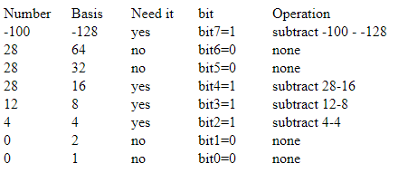
Programación en C – 8 bits con signo
Otra manera de conseguir el número negativo.
Convertimos el número a positivo
Invertir los 1’s por 0’s y 0’s por 1’s
Sumar 1
Resultado es el número negativo
No se puede hacer esto con números positovs
Siempre clarificar sus datos si son con o sin signo
char data; // -128 to 127 char function(char input){ data=input+1; return data;}

Slide 65

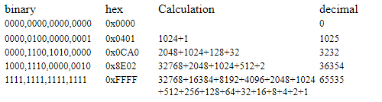
Programación en C – 16 bits sin signo
N = 32768•b15 + 16384•b14 + 8192•b13 + 4096•b12 + 2048•b11 + 1024•b10 + 512•b9 + 256•b8 + 128•b7 + 64•b6 + 32•b5 + 16•b4 + 8•b3 + 4•b2 + 2•b1 + b0
Existen 65536 combinaciones, de 0 a 65535
unsigned short data; // 0 to 65535 unsigned short function(unsigned short input){ data=input+1; return data;}

Slide 66
Programación en C – 16 bits con signo
N = -32768•b15 + 16384•b14 + 8192•b13 + 4096•b12 + 2048•b11 + 1024•b10 + 512•b9 + 256•b8 + 128•b7 + 64•b6 + 32•b5 + 16•b4 + 8•b3 + 4•b2 + 2•b1 + b0
Representado por su valor A2 sería -32768 a 32767
short data; // -23768 to 32767 short function(short input){ data=input+1; return data;}

Slide 67
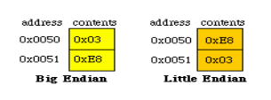

Programación en C – Big y Little Endian
Cuando almacenamos datos de 16 bits se da en dos bytes.
Como la memoria es direccionable (2 bytes en este caso) existen dos posibilidades de almacenar la información.
Big Endian: p.e. NXP MCUs almacenan la parte más significativa primero.
Little Endian: Intel MPUs almacenan la parte menos significativa primero
PowerPC puede ser ambos, pero por defecto es big endian
1000 (0x03E8) en las direcciones 0x50,0x51 para cada caso serían

Slide 68
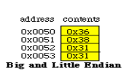
Programación en C – Big y Little Endian
Como normalmente utilizamos (si es una variable de 32 bits) toda la información y no pedazos
Al utilizar una arquitectura big o Little endian en 32 bits lo que retorna es lo siguiente (ejemplo de ASCII 6811)
Siempre tomaremos los datos como salida 0x36383131

Slide 69
Programación en C – Información Booleana
Un booleano tiene dos estados.
Cierto o Falso
Se observa en logica positive generalmente
ON = 1 = ACTIVO = ABIERTO, OFF = 0, INACTIVO = CERRADO.
Es la manera más eficiente de almacenar información, bit x bit en 8 bits
¿Si tenemos un solo booleano?
La mayoría de los compiladores definen
Falso es cero
Cierto cualquier valor diferente a cero
Los programadores generalmente añadimos los siguientes macros
#define TRUE 1
#define FALSE 0

Slide 70
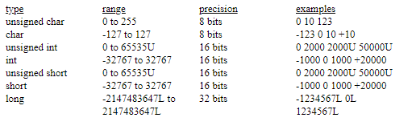
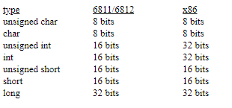
Programación en C – Numeros Decimales
Son escritos en secuencias de 0 a 9
Precedidos por su signo + o –
Sufijos como U o L en mayuscula aunque puden haber en minúscula.
16 bits con signo, deben ir con U al final (no necesariamente) si son mayors de 32768 y 65535.
L al final simboliza que es un número de 32 bits

Slide 71
Programación en C – Numeros Decimales
Se debe tener cuidado al declarer variables
Una declaración inecesaria ocupa más espacio en memoria
Ver variable K y ariable M
short I; unsigned short J; char K; unsigned char L; long M; void main(void){ I=97; /* 16 bits 0x0061 */ J=97; /* 16 bits 0x0061 */ K=97; /* 8 bits 0x61 */ L=97; /* 8 bits 0x61 */ M=97; /* 32 bits 0x00000061 */}

Slide 72
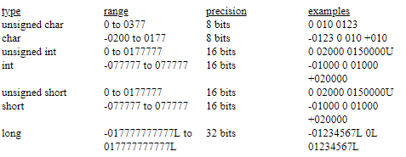
Programación en C – Numeros Octales
Si los numeros empiezan con un 0 es un numero octal
Valores entre 0 y 7
Convierten numeros equivalents de 8 y 16 bits

Slide 73
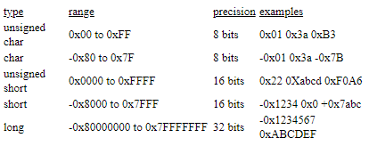
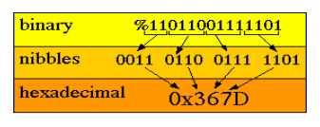
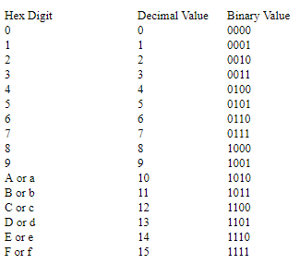
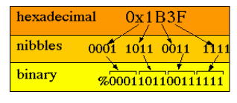
Programación en C – Numeros Hexadecimales
Son números de base 16, los decimals son base 10
Son otra manera de representar los números binaries
Un nibble es un conjunto de 4 bits.

Slide 74
Programación en C – Literales de Caracteres
Consisten en dos caracteres rodeados de apóstrofes.
Todos los caracteres ASCII son positivos porque su ultimo bit es cero.
En la mayoria de los casos no importa declararlos positivos o negativos.
Sin embargo, si declaramos un caracter ASCII como con signo al compararlo debemos de tener cuidado debido a que puede compararse contra una sin signo (evitar).
short I; unsigned short J; char K; unsigned char L; long M; void main(void){ I='a'; /* 16 bits 0x0061 */ J='a'; /* 16 bits 0x0061 */ K='a'; /* 8 bits 0x61 */ L='a'; /* 8 bits 0x61 */ M='a'; /* 32 bits 0x00000061 */}

Slide 75
Programación en C – Literales de Cadenas
C no reconoce las cadenas de caracteres como tal.
C reconoce los arreglos de caracteres que en buena manera les llamamos cadenas.
Rodeandolos de los doble apóstrofes “ “
“XYZ” es una cadena que cada literlal de caracter es alojado en una dirección de memoria
El arreglo es localizado en cualquier parte de la memoria
En sistemas embebidos son localizados generalmente en la ROM (FLASH)!!!!!!.
pt está en RAM
“Jon” está en ROM
pt="Jon“ apunta al primer caracter de la cadena.
char *pt; extern void Foo(char *p); void main(void){ pt="Jon"; /* pointer to the string */ Foo(pt); /* passes the pointer not the data itself */ }

Slide 76
Programación en C – Literales de Cadenas
Las cadenas pueden contener uno o más caracteres.
Es una convención identificar el final de la cadena (en C) con un 0
Los compiladores de C sufijan este caracter al final
"Jon" = ‘J’ ‘o’ ‘n’ 0 y se genera la primera ubicación para el primer caracter.
char letter,*pt;
void main(void){
pt="A"; /* pointer to the string */
letter='A'; /* the data itself ('A' ASCII 65=$41) */
}

Slide 77
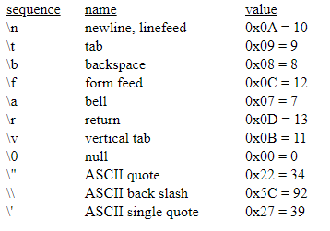
Programación en C – Secuencias de Escape
Codifica caracteres no gráficos como literales (secuencias de escape)
Luego de este caracter \ cambia el significado del literal.
Podemos utilizar otros caracteres no imprimible usando el formato octal, decimal (\ooo )octal format. :
Algunos dispositivos de hardware utilizan el 13 como caracter de nueva línea y otros utilizan el 10
es por esto que es mejor utilizar secuencias de escape.
Evite utilizar los caracteres ASCII como secuencias de escape.
Si un caracter no se encuentra en la secuencia de escape se toma el literal como tal.
La manera de escribir el backslash es \\,
apostrophe \’ y doble apóstrofe \”
printf("\tJon\n"); printf("\11Jon\12"); printf("\011Jon\012");

Slide 78


Slide 79
Programación en C – Variables
Variable: Nombre de objeto que reside en espacio de mem. reservado en RAM
Puede ser Examinado o alterado
Contiene información crítica para un sistema embebido
Constante: Nombre de objeto que reside en espacio de mem. reservado en ROM
Solo examinado, ejm: Literal, constant o cadena
Las opciones del compilador pueden ajustarse para diferentes tipos de variables (int, short)
short MyVariable; /* variable allows read/write access */ const short MyConstant=50; /* constant allows only read access */ #define fifty 50 void main(void){ MyVariable=50; /* write access to the variable */ OutSDec(MyVariable); /* read access to the variable */ OutSDec(MyConstant); /* read access to the constant */ OutSDec(50); /* "50" is a literal */ OutSDec(fifty); /* fifty is also a literal */ }

Slide 80
Programación en C – Variables - Static
Static (Global)
Estas variables ocupan un espacio en memoria fijo
Existen al inicio y en toda el ciclo de vida del programa
El valor solo cambia si lo alteramos
Const
Aquella que tenga este indentificador puede ser leída mas no modificada
RAM = todas las variables
ROM = Todas las constants
Cuando se enciende un sistema embebido la zona de variables en RAM es indefinida
La rutina de arranque es la que limpia (inicializa en 0) la memoria
long TheGlobal; /* a regular global variable*/ void main(void){ TheGlobal = 1000; }
LDR R0,=1000 LDR R1,=TheGlobal STR R0,[R1]

Slide 81
Programación en C – Variables - Static
Static (Local)
La variable es definida en RAM
El codigo ensamblador es identico al anterior
La diferencia es el alcance
Solamente puede ser accedida dentro de funciones que son definidas
void function1(void){ static short TheCount; TheCount = TheCount+1; } void function2(void){ static short TheCount; TheCount = TheCount+1; }
void main(void){ static stort TheLocal; /* a static local variable*/ TheLocal = 1000; }

Slide 82
Programación en C – Variables - Volatile
Las variables globales generalmente cambian al ejecutarse una acción en el programa
Volatile
La variable cambia fuera del alcance de la función
Cuando un programa corre existen cosas que suceden en intermedio
Puerto de E/S
Interrupciones
Causada por el hardware, atendida por el software
Sin volatile, el compilador concluiria que nunca llega a 100
Volatile deshabilita la optimización y busca el valor cada vez
volatile unsigned long Time; void SysTick_Handler(void){ /* every 16ms */ Time = Time+1; } void main(void){ SysTick_Init(); Time = 0; while(Time<100){}; /* wait for 100 counts of the 16 ms timer*/ }

Slide 83
Programación en C – Variables - Volatile
Sin la sentencia volatile…
El compilador intentará optimizar el ciclo for
Creará 100 variables iguales del Puerto A
unsigned char data[100];
#define GPIO_PORTA_DATA_R (*((volatile unsigned long *)0x400043FC))
void Collect(void){ short i;
for(i=0;i<100;i++){ /* collect 100 measurements */
data[i] = GPIO_PORTA_DATA_R; /* collect ith measurement */
}
}

Slide 84
Programación en C – Variables - Automatic
No tienem memoria fija
Son alojadas dinamicamente en el bloque que se han declarado.
Estas son descartadas luego de salir del bloque
Cuando hay menos de 4 son alojadas en los registros R0 a R3.
Cuando hay mas de 4 son alojasds en el SP de una region de 4 bytes a otra region de 4 bytes (cada variable es de 32 bits)
Como las variables automaticas existen en bloques, solamente pueden ser accedidas localmente.
Variables automaitcas pueden ser referenciadas (R o W) por la función creada. La información es “protegida” o local para la función.
Una variable local no tiene valor inicial, debe ser iniciada.
Generalmente las personas cometen el error de retornar la dirección de la variable local (ver abajo)
No da error pero si resultados inesperados
int *BadFunction(void) { int z; z = 1000; return (&z); }

Slide 85
Programación en C – Variables - Automatic
void fun(void){ long y1,y2,y3; /* 3 local variables*/ y1 = 1000; y2 = 2000; y3 = y1+y2; }
fun SUB SP,#12 ; allocate3 local variables
; y1 = 1000
LDR R0,=1000
STR R0,[SP,#0]
;y2 = 2000
LDR R0,=2000
STR R0,[SP,#4]
; y3 = y1+y2
LDR R0,[SP,#0] ; y1
LDR R1,[SP,#4] ; y2
ADD R2,R0,R1
STR R2,[SP,#8] ;set y3
ADD SP,#12 ;deallocate
BX LR

Slide 86
Programación en C – Variables – Constante Local
Es similar a una local regular
Como todas las locales son definidas en el stack
La constante local no puede ser modificada, simplemente leída
El código generado en ensamblador es el mismo de una variable local.
short TheGlobal; /* a regular global variable*/
void main(void){
const short TheConstant=1000; /* a constant local*/
TheGlobal=TheConstant;
}

Slide 87
Programación en C – Variables – External
Son objetos definidos fuera del modulo (funciones)
El compilador sabe lo que son en tamaño (8, 16, 32 bits) pero no tiene idea de donde están.
El linker resuelve todas las referencias pendientes buscando las referncias de los objetos e ingresando direcciones
Solo las variables globales pueden ser extern y solo las globales de otros módulos pueden ser referenciadas como extern.
extern short ExtGlobal; /* an external global variable*/ void main(void){ ExtGlobal=1000; }

Slide 88
Programación en C – Variables – External
El alcance de la variable es parte de la porción que puede ser referenciada.
Donde se ve y hasta donde se puede acceder esta variable.
Cuando la variable es global (declarada fuera de la función) el alcance es dentro del archivo que lo posee, cualquier función (dentro del archivo) puede usarla..
El alcance de variables locales es en el bloque declarado.
Generalmente encontradas en el bloque antes de la primera sentencia
C++ permite la declaración de variables donde sea
Al declarar una variable local y global con el mismo nombre, en el bloque local la variable local/temporal es la que tiene el control/valor.
unsigned char x; /* a regular global variable*/ void sub(void){ x=1; { unsigned char x; /* a local variable*/ x=2; { unsigned char x; /* a local variable*/ x=3; PORTA=x;} PORTA=x;} PORTA=x;} }

Slide 89
Programación en C – Variables – Alcance
El alcance de la variable es parte de la porción que puede ser referenciada.
Donde se ve y hasta donde se puede acceder esta variable.
Cuando la variable es global (declarada fuera de la función) el alcance es dentro del archivo que lo posee, cualquier función (dentro del archivo) puede usarla..
El alcance de variables locales es en el bloque declarado.
Generalmente encontradas en el bloque antes de la primera sentencia
C++ permite la declaración de variables donde sea
Al declarar una variable local y global con el mismo nombre, en el bloque local la variable local/temporal es la que tiene el control/valor.
unsigned char x; /* a regular global variable*/ void sub(void){ x=1; { unsigned char x; /* a local variable*/ x=2; { unsigned char x; /* a local variable*/ x=3; PORTA=x;} PORTA=x;} PORTA=x;} }
Sin error en C++, Error de Sintaxis en C
void sub(void){ int x; /* a valid local variable declaration */ x=1; int y; /* This declaration is improper */ y=2; }

Slide 90
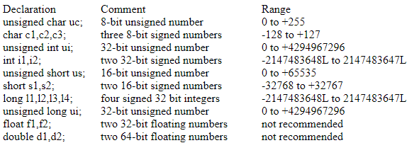
Programación en C – Variables - Declarar
Las variables en C (ANSI C) deben ser declaradas primero.
Debemos incluir su precision (8-bit, 16-bit etc.) y format (unsigned vs. signed)
Declaramos el tipo
Definimos la variable en la memoria (esta última la hace C)
Si la precede extern solamente hace incapié en el tipo de variable mas no la ubicación
Debe existir la definición de la variable en algún modulo
De lo contrario da un error de referencia por el linker
Las variables las podemos declarer como listas separadas por , y termina en ;

Slide 91
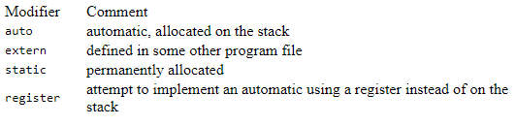
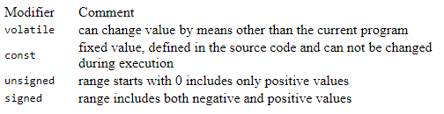
Programación en C – Variables - Declarar
Notar la declaración de la variable tipo register
Utiliza un registro en vez del stack

Slide 92
Programación en C – Variables - Declarar
Ejemplos de como utilizar variables
void LegalFuntion(short in){ while(in){ UART_OutChar(Ret); in--; } }
void NotLegalFuntion(const short in){ while(in){ UART_OutChar(13); in--; // this operation is illegal } }
void NotLegalFuntion2(void){ const short count=5; while(count){ UART_OutChar(13); count--; // this operation is illegal } }

Slide 93
Programación en C – Variables - Caracter
Almacenadas en cantidades de 8-bits
Al llamarlas de la memoria son de 32 bits
Enteros de 8 bit sin signo se le añaden 24 ceros desde el bit mas significativo.
Valores con signo de 8 bits, el bit 7 se mueve a la ultima posición de 32 bits.
Cuando entran en operación una variable sin signo y otra con signo, se interpreta como sin signo (predomina unsigned).
Es responsabilidad del programador garantizar que no perdemos bits al almacenar variables con signo sobre sin signo.
char x; /* signed 8 bit global */ unsigned short y; /* unsigned signed 16 bit global */ void sub(void){ y=y+x; /* x treated as unsigned even though defined as signed */ }

Slide 94
Programación en C – Variables – Porque utilizamos Automaticas y no Estáticas
Como cambia el contenido deben ubicarse en RAM y no en ROM
Las variables automaticas tienen información solo del modulo de software usado
Alojadas en el stack, usadas y desalojadas del Stack
Las variables automaticas proven limite de alcance en donde solo el programa que crea la variable local la puede acceder.
La información no es permanente. Contadores de lazo, sumas temporalis, etc..
Usamos automaticas por:
Alojamiento dinamico que permite el reuso de la memoria
Alcance limitado del acceso provisto para protección de datos
Pueden ser reentrantes
Limita el alcance de acceso proveendo protección de datos
Como no se utiliza direccionamiento absolute el código es realojable
El numero e variables es limitado por el tamaño del stack
Una variable estática:
comparte información de más de un modulo
Globales para pasar datos entre la function main (foreground) y procesos de interrupción (background)
No se desalojan de la memoria, la información es permanente

Slide 95
Programación en C – Variables – Inicialización de Variables y Constantes
La inicialización de valores no es más que el valor que toma la variable antes de ejecutar
Variables estáticas se inician en cero automaticamente
Las constantes DEBEN ser inicializadas antes de ejecutar
short Temperature = -55;
char Letter = '\t';
const unsigned short Steps[4] = {10, 9, 6, 5};
char Waveform[] = {28,27,60,30,40,50,60};
char Name[4] = "Jon";
char Name[] = "Jon";
char Name[6] = "Jon";
char *NamePt = "Jon";

Slide 96
Programación en C – Variables – Implementación de la inicialización
Las constants estáticas serán definidas en ROM
short I; /* 16 bit global */
const short J=96; /* 16 bit constant */
#define K 97;
void main(void){
I=J;
I=K;}
Ambos casos son válidos, pero a ojos de estilo de programación el segundo es mejor.
/* poor style */ /* good style */
int I=95; int I;
void main(void){ void main(void){
I=95;
} }

Slide 97
Programación en C – Expresiones
Combinación de constants, variables, arreglos.
Los operandos se usan para tener un resultado numeric (+, -, *, /)
Punteros, arreglos, nombres de funciones son soportadas como operandos.
C soporta una manera extraña pero eficiente de soportar operandos.

Slide 98
Programación en C – Expresiones
El problema de las expresiones es saber que asociar con que operadores.
Cuenta de operador, precedencia y asociatividad
Cuenta de operador: unario, binario o ternario (si opera con 1, 2 o 3 operandos)
Convirtiendo a centimetros:
y = 254*x/100;
Si dividimos primero entonces el resultado es incorrecto
Convirtiendo a centimetros:
y = 254*(x/100);
Lo correcto entonces es divider primero y multiplicar despues, la asociatividad de la multiplicación y la division son de izquierda a derecho por consiguiente ejecuta primero la multiplicación

Slide 99
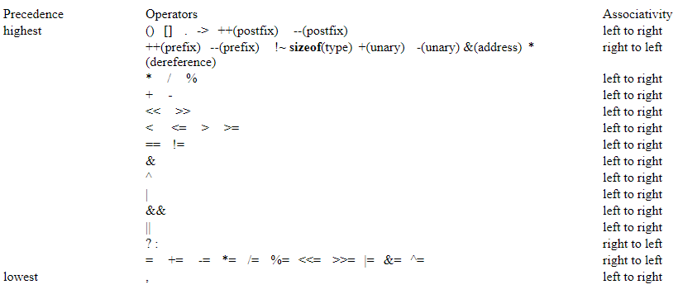

Programación en C – Expresiones – Operadores Unarios
Precedencia define el orden de evaluación
3+4*2 = 11, la multiplicación tiene mas precedencia que la adición.
Asociatividad determina el orden de ejecución de operadores que tienen la misma precedencia.
10-3-2 will = 5, la asociatividad de la sustracción es de izquierda a derecha.
Si “x” y “y” tienen el valor de 10… y … x+=y+=1 será
y = y + 1 = (11) … x = x + y = (21)

Slide 100
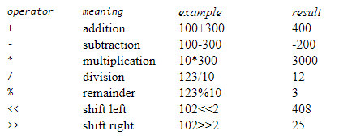


Programación en C – Expresiones – Operadores Binarios
Opera con dos numeros o literales dando un resultado numericos.
Son iguales para +, -, *, /, etc independientemente si son con o sin signo.
La aritmeticas es diferente, la manerade escribir en programación es la misma.
Operaciones aritmeticas
Operaciones con bits
Operaciones booleanas

Slide 101
Programación en C – Expresiones – Operadores Binarios
Muchos programadores confunden los operadores logicos con los boleanos.
Logicos: Realizan operaciones bit a bit
Booleanos: entreadas son boleanas y el resultado es boleano (1 o 0).
short a,b,c,d;
int main(void){ a=0x0F0F; b=F0F0;
c = a&b; /* logical result c will be 0x0000 */
d = a&&b; /* Boolean result d will be 1 (true) */
return 1;
}

Slide 102
Programación en C – Expresiones – Operadores Binarios
Algunos programadores confunden las asignaciones de igualdad con la relacion de igualdad.
short a,b;
void program(void){
if(a==0) subfunction(); /* execute subfunction if a is zero */
if(b=0) subfunction(); /* set b to zero, never execute subfunction */
}

Slide 103
Programación en C – Expresiones – Operadores de Asignación
Utilizado para asignar datos a variables
variable=expression
La variable debe haberse definido con anterioridad
El resultado de la expression es salvado en la variable.
Si el resultado es diferente a la variable a asignar se convierte automaticamente.
void initialize(void){
a += b; /* same as a=a+b */
a -= b; /* same as a=a-b */
a *= b; /* same as a=a*b */
a /= b; /* same as a=a/b */
a %= b; /* same as a=a%b */
a <<= b; /* same as a=a<<b */
a <<= b; /* same as a=a<<b */
a >>= b; /* same as a=a>>b */
a |= b; /* same as a=a|b */
a &= b; /* same as a=a&b */
a ^= b; /* same as a=a^b */
}
void function(void){ PORTA |= 0x01; /* set PA0 high */ PORTB &=~ 0x80; /* clear PB7 low */ PORTC ^= 0x40; /* toggle PC6 */ }

Slide 104
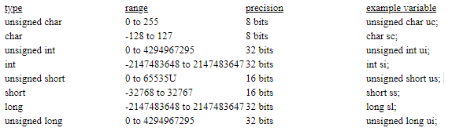
Programación en C – Expresiones – Tipos de Expresiones y Llamado Específico
Los numeros son representandos en diferentes formatos.
En Cortex-M int y long son iguales
En otros MCUs int y short son iguales
Considerar estas diferencias o similitudes a la hora de portar código.
Consejo: Usar int para eficiencia, usar short para precisión

Slide 105
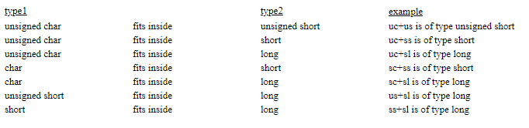
Programación en C – Expresiones – Tipos de Expresiones y Llamado Específico
¿Que sucede cuando dos tipos diferentes son operados?
C convierte cada uno antes de la operación para que pueda tener el mismo tipo.
Conversión automatica,
Conversión implícita
Coerción,
Promoción, o
Ampliación
Existen varias maneras de atacar este problema, la más sencilla es pensar que variable es de mayor tamaño.

Slide 106
Programación en C – Expresiones – Tipos de Expresiones y Llamado Específico
La segunda es con respect a la precision de los operadores.
Si tienen precision diferente se transformará el de menor precision antes de realizar la operación
Si ambos son de la misma precision y uno es con signo, se transformará a sin signo
Esto puede traer problemas
La tercera y mejor opción es llamada “casting”, fuerza el operador a ser un tipo.
En el siguiente caso “x”,”y” son transformadas a 16-bits con signo, pero su resultado es de 8 bits
C no maneja este tipo de errores del programador
char y; // output of the filter
unsigned char x; // input of the filter
void filter(void){
y = (12*(short)x + 56*(short)y)/100;
}

Slide 107
Programación en C – Expresiones – Tipos de Expresiones y Llamado Específico
Para el “cast” se usan los parentesis alrededor de las variables.
// y(n) = [113*x(n) + 113*x(n-2) - 98*y(n-2)]/128, channel specifies the A/D channel
short x[3],y[3]; // MACQs containing current and previous
void SysTick_Handler(void){
y[2]=y[1]; y[1]=y[0]; // shift MACQ
x[2]=x[1]; x[1]=x[0];
x[0] = A2D(channel); // new data
y[0] = (113*((long)x[0]+(long)x[2])-98*(long)y[2])>>7;}
En filminas anteriores presenté “cast” pero orientado a punteros
#define GPIO_PORTA_DATA_R (*((volatile unsigned long *)0x400043FC))

Slide 108
Programación en C – Expresiones – Operador de Selección
El operador de selección es una manera corta de escribir un if – else + asignación
Tiene la forma Expr1 ? Expr2 : Expr3
El primer valor es la expression (resultado booleano)
La segunda expresión es el valor si es cierto
La tercera expresión es el valor si es falso
Si son de diferentes tipos de datos (Expr2 y Expr3), la promoción al dato es aplicada.
El resultado se da en tiempo de compilación y no en tiempo de ejecución.
short a,b;
void sub1(void){
a = (b==1) ? 10 : 1;
}
void sub2(void){
if(b==1)
a=10;
else
a=1;
}

Slide 109
Programación en C – Expresiones – Aritmética de “Overflow” y “Underflow”
Un problema para los operadores es la aritmética cuando hay un “over”/”under”flow con operadores aritméticos.
Estos errores ocurren durante las operaciones aritméticas (+, <<, % y todas las demás).
En assembler el procesador advierte de estos errores por medio de los bits condicionales
En C no existe este tipo de verificación de error por consiguiente es responsabilidad del programador mitigar estos errores.
Overflow: El resultado es mayor a lo que puede almacenar la variable en precisión.
Las dos maneras de preveer esto son:
Evitar el error
Detectar el error y corregir el resultado

Slide 110
Programación en C – Expresiones – Aritmética de “Overflow” y “Underflow”
Un problema para los operadores es la aritmética cuando hay un “over”/”under”flow con operadores aritméticos.
Estos errores ocurren durante las operaciones aritméticas (+, <<, % y todas las demás).
En assembler el procesador advierte de estos errores por medio de los bits condicionales
En C no existe este tipo de verificación de error por consiguiente es responsabilidad del programador mitigar estos errores.
Overflow: El resultado es mayor a lo que puede almacenar la variable en precisión.
Las dos maneras de preveer esto son:
Evitar el error
Detectar el error y corregir el resultado

Slide 111

Programación en C – Expresiones – Aritmética de “Overflow” y “Underflow”
Ejemplo: Añadir dos numeros de 8 bits no se pueden almacenar en otro de 8 bits
Se debe preparer un algoritmo para sobreflujo de los operadores
Todos los CPUs tienen registros de estado y control que nos avisan los resultados de las operaciones
Veremos 4 bits de condición de la mayoría de las computadoras
Si del valor de la adición o sustracción se dan, el bit de carry (C) nos dirá si cabe o no.
C = 1 si la operación es erronea (se pasa de su límite de precision)
V = 1 si la operación es considerada con signo y no encaja en su valor se da un sobreflujo

Slide 112
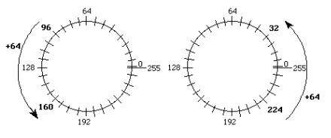
Programación en C – Expresiones – Aritmética de “Overflow” y “Underflow”
Ejm. Adición de 8 bits sin signo
Solo existen 256 posibilidades para un número de 8 bits
Si añadimos 96 + 64 el resultado es 160 con C = 0
Si añadimos 224 + 64 el resultado es errado (C = 1) y el valor es de 32

Slide 113
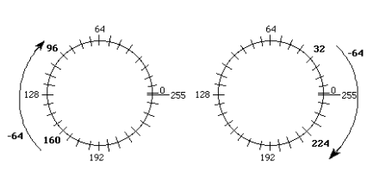
Programación en C – Expresiones – Aritmética de “Overflow” y “Underflow”
Ejm Sustracción de 8 bits sin signo
Solo existen 256 posibilidades para un número de 8 bits
Si sustraemos 160 - 64 el resultado es 96 con C = 0
Si sustraemos 32 - 64 el resultado es errado (C = 1) y el valor es de 32

Slide 114
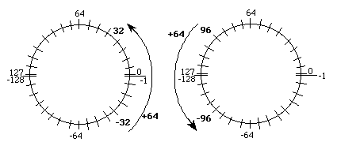
Programación en C – Expresiones – Aritmética de “Overflow” y “Underflow”
Ejm Sustracción de 8 bits con signo
Existe una discontinuidad entre -128 y 127
Si añadimos -32 + 64 el resultado es 32 con V = 0
Si añadimos 96 + 64 el resultado es errado (V = 1) y el valor es de -96

Slide 115
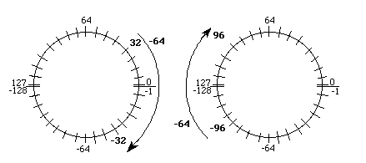
Programación en C – Expresiones – Aritmética de “Overflow” y “Underflow”
Ejm sustraccion de 8 bits con signo
Existe una discontinuidad entre -128 y 127
Si sustraemos 32 - 64 el resultado es -32 con V = 0
Si sustraemos -96 - 64 el resultado es errado (V = 1) y el valor es de 96

Slide 116
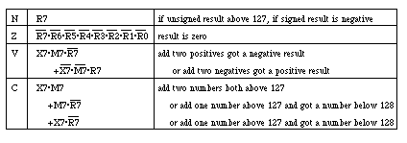
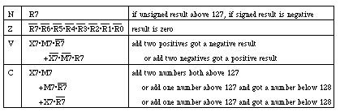
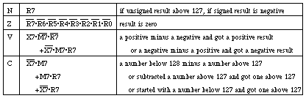
Programación en C – Expresiones – Aritmética de “Overflow” y “Underflow”
Otra manera de determiner el bit de sobreflujo es viendo el bit de carry del bit 6.

Slide 117
Programación en C – Expresiones – Aritmética de “Overflow” y “Underflow”
Erores communes:
Ignorar el sobreflujo (con o sin signo) puede dificultarnos la vida programando..
Si con estructuras condicionales ejecutas saltos condicionales sin signo con elementos con signo
En C, las estructuras condicionales utilizan los bits C o V para realizar saltos condicionales con o sin signo
Hay maneras donde añadiendo dos numeros positivos no haya error, p.e. añadir 100 y 120

Slide 118
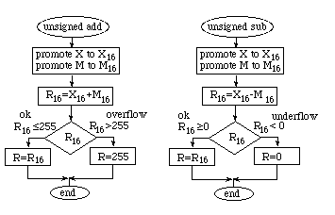
Programación en C – Expresiones – Aritmética de “Overflow” y “Underflow”
Generalmente vemos solamente o el signo de C o el signo de V para aritmética sin signo y con signo respectivamente
Para manejar errores de aritmética el compilador usa algo llamado “promoción”
Incrementar la precision del número y tomar el resultado en mayor precision
Aún así se puede dar el error si almacenamos en un número de menor precisión

Slide 119
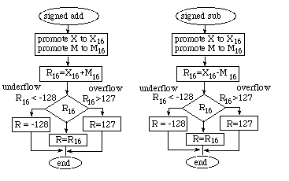

Programación en C – Expresiones – Aritmética de “Overflow” y “Underflow”
Para promover un número con signo duplicamos el bit de signo hasta el final de su precisión

Slide 120
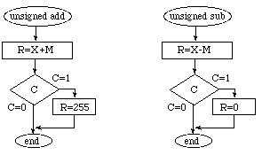
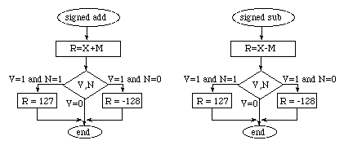
Programación en C – Expresiones – Aritmética de “Overflow” y “Underflow”
Otro mecanismo para manejar adición y sustraccion de errores es “ceiling” y “floor”
“ceiling” prevee que nos sobrepasemos
“floor” prevee que seamos menor a un mínimo

Slide 122
Programación en C – Control de Flujo
Las declaraciónes solamente se escriben dentro de la función
Declaraciones compuestas
Secuecial (de una sentencia a otra)
Altera el flujo de programación

Slide 123
Programación en C – Declaración de Sentencias Simples
Se utiliza “;” como terminación de instrucción simple (no compuesta)
if(x > 5) x = 0; else ++x;
Recordar que no se ponen 3 puntos y coma sino 2.
Afirmaciones simples terminan completamente en “;”
while(x < 5) {func(); ++x;}

Slide 124
Programación en C – Sentencias Compuestas
Es una colección de enunciados que tienen la forma
{ObjectDeclaration?... Statement?... }
Object Declaration es un conjunto de declaraciones locales
int main(void){ short n1,n2; n1=1; n2=2; { short temp; temp=n1; n1=n2; n2=temp; /* switch n1,n2 */ } return 1; }

Slide 125
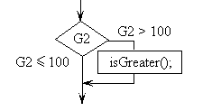
Programación en C – Sentencia “If” “else”
La sentencia If controla el flujo entre una aplicación y otra basada en el resultado de una condición
if ( ExpressionList ) Statement1
if ( ExpressionList ) Statement1 else Statement2
Si ExpressionList es una evaluación compuesta
Se evalua cada condición
Se evalua después cada condicion tota

Slide 126
Programación en C – Sentencia “If” “else”
short Median(short u1,short u2,short u3){ short result; if(u1>u2) if(u2>u3) result=u2; // u1>u2,u2>u3 u1>u2>u3 else if(u1>u3) result=u3; // u1>u2,u3>u2,u1>u3 u1>u3>u2 else result=u1; // u1>u2,u3>u2,u3>u1 u3>u1>u2 else if(u3>u2) result=u2; // u2>u1,u3>u2 u3>u2>u1 else if(u1>u3) result=u1; // u2>u1,u2>u3,u1>u3 u2>u1>u3 else result=u3; // u2>u1,u2>u3,u3>u1 u2>u3>u1 return(result):}
Filtro mediano en C

Slide 127
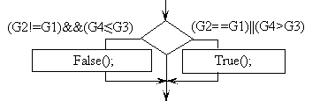
Programación en C – Sentencia “If” “else”
Ejemplo de relaciones complejas en C
if ((G2==G1)||(G4>G3)) True(); else False();

Slide 128
Programación en C – Sentencia “switch”
Provee una decision iterativa entre un conjunto de decisions
Compara un grupo de valores constants
Ejecuta la condición encontrada (o no) y es evaluada
switch ( ExpressionList ) { Statement?...}
Seleccionadas por prefijos
case
case ConstantExpression :
Default
default:
Valores numericos y caracteres son permitidos
De hecho un carácter tiene un valor ASCII que es un número

Slide 129
Programación en C – Sentencia “switch”
#define GPIO_PORTA_DATA_R (*((volatile unsigned long *)0x400043FC))
void step(void){ /* turn stepper motor one step */
switch (GPIO_PORTA_DATA_R&0x0F) {
case 0x05:
GPIO_PORTA_DATA_R=0x06; // 6 follows 5;
break;
case 0x06:
GPIO_PORTA_DATA_R=0x0A; // 10 follows 6;
break;
case 0x0A:
GPIO_PORTA_DATA_R=0x09; // 9 follows 10;
break;
case 0x09:
GPIO_PORTA_DATA_R=0x05; // 5 follows 9;
break;
default:
PORTA=0x05; // start at 5
}
}

Slide 130
Programación en C – Sentencia “switch”
// ASCII to decimal digit conversion unsigned char convert(unsigned char letter){ unsigned char digit; switch (letter) { case 'A': case 'B': case 'C': case 'D': case 'E': case 'F': digit=letter+10-'A'; break; case 'a': case 'b': case 'c': case 'd': case 'e': case 'f': digit=letter+10-'a'; break; default: digit=letter-'0'; } return digit; }

Slide 131
Programación en C – Sentencia “switch”
También se utiliza la sentencia:
continue;
Continue
Se encarga de regresar al for loop para volver a ingresar
Break
Rompe el flujo del ciclo

Slide 132
Programación en C – Sentencia “while”
Una de las 3 estructuras de repetición de flujo
while ( ExpressionList ) Statement
i = 5; while (i) array[--i] = 0;
Continue y break también son utilizadas en este tipo de sentencias

Slide 133
Programación en C – Sentencia “while”
//------------UART_InChar------------
// Wait for new serial port input
// Input: none
// Output: ASCII code for key typed
unsigned char UART_InChar(void){
while((UART1_FR_R&0x10) != 0);
return((unsigned char)(UART1_DR_R&0xFF));
}
//------------UART_OutChar------------
// Output 8-bit to serial port
// Input: letter is an 8-bit ASCII character to be transferred
// Output: none
void UART_OutChar(char data){
while((UART1_FR_R&0x20) != 0);
UART1_DR_R = data;
}

Slide 134
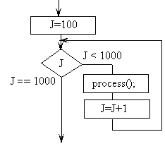
Programación en C – Sentencia “for”
Es una sentencia secuacial que controla lazos
Inicializa
Controla
Modifica
for ( ExpressionList? ; ExpressionList? ; ExpressionList? ) Statement
for(J=100;J<1000;J++) { process();}

Slide 135
Programación en C – Sentencia “for”
Un arreglo de 5 elementos inicializado
Normalmente
for (i = 4; i >= 0; --i) array[i] = 0;
Eficientemente
for (i = 5; i; array[--i] = 0) ;
Si la condición de evaluación no existe siempre se considera que el resultado es cierto
for (;;) {...break;...}
Se ejecuta hasta que encuentra “break”

Slide 136
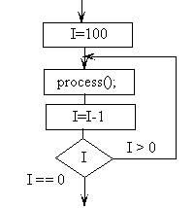
Programación en C – Sentencia “do”
Ultima de las 3 sentencias de control de lazo
Primero se ejecuta lo que está cerca de ella (dentro del do) luego lo siguiente
do Statement while ( ExpressionList ) ;
I=100; do { process(); I--;} while (I>0);

Slide 137
Programación en C – Sentencia “do”
3 maneras diferentes de escribir lo mismo:
i = 4; do {array[i] = 0; --i;} while (i >= 0);
i = 4; do array[i--] = 0; while (i >= 0);
i = 5; do array[--i] = 0; while (i);

Slide 138
Programación en C – Sentencia “return”
Se usa entre FUNCIONES para tener un valor de retorno
No siempre es necesitado
return ExpressionList? ;

Slide 139
Programación en C – Sentencia “null”
Sentencia más simple de C
Sin texto
Sin terminador de “;”
No hace nada
while((UART1_FR_R&0x20) != 0); /* Wait for TXFF to be set */

Slide 140
Programación en C – Sentencia “goto”
Fuerza el control de flujo saltar abruptamente al determinado punto
short data[10]; void clear(void){ short n; n=1; loop: data[n]=0; n++; if(n==10) goto done; goto loop; done: }

Slide 141
Programación en C – Sentencias faltantes
En C no existe
Control de memoria
E/S
Control de Programa
Objetivo: Portabilidad

Slide 142
Programación en C – Definición de memoria y punteros
Capacidad de trabajar con direcciones de memoria
permite realizar operaciones similares al lenguaje ensamblador.
Al usarse mal causa errores graves del sistema
Errores difíciles de encontrar
Es mejor acceder a matrics con punteros que con subíndices
Permite asignación a memoria dinámica.
Acceso a puertos de E/S.

Slide 143
Programación en C – Direcciones y Punteros
Punteros: direcciones que se pueden almacenar y cambiar
Variable que contiene una dirección
Realizar operaciones de movimiento de memoria
mayor ventaja en operaciones aritméticas (y otras), y para ser cambiadas.
Los punteros tienen tipos
formato (8 bits, 16 bits, 32 bits) de los datos a los que apunta la dirección.
No todas las direcciones son un puntero.
&var apunta a la variable var . Pero var no está declarada.
Ejemplo de punteros:
Nombre de matriz
Nombre de estructura?
Nombre de arreglo?
Pero, como los arreglos y las estructuras no se pueden mover en la memoria, sus direcciones no son variables. .
cadena de caracteres.

Slide 144
Programación en C – Declaración de punteros
Los punteros se distinguen por un asterisco que precede sus nombres.
También tenga en cuenta que el tipo de datos de una declaración de puntero especifica el tipo de objeto al que se refiere el puntero, no el tipo del puntero en sí.
Punteros de ARM Cortex M contienen direcciones absolutas sin signo de 32 bits.
short *pt1; /* define pt1, declare as a pointer to a 16-bit integer */ char *pt2; /* define pt2, declare as a pointer to an 8-bit character */ unsigned short data,*pt3; /* define data and pt3, declare data as an unsigned 16-bit integer and declare pt3 as a pointer to a 16-bit unsigned integer */ long *pt4; /* define pt4, declare as a pointer to a 32-bit integer */ extern short *pt5; /* declare pt5 as a pointer to an integer */

Slide 145
Programación en C – Referencia a Punteros
Referencias a punteros. Son usados para:
recuperar datos de la memoria
para almacenar datos en la memoria.
La sintaxis para usar punteros es similar a la de las variables,
un asterisco que prefija sus nombres.

Slide 146
Programación en C – Referencia a Punteros
long *pt; // pointer to 32-bit data
long data; // 32-bit
long buffer[4]; // array of 4 32-bit numbers
int main(void){
pt = &buffer[1];
*pt = 1234;
data = *pt;
return 1;
}
address data contents
0x20000000 0x00000000 pt
0x20000004 long *pt; // pointer to 32-bit data
long data; // 32-bit
long buffer[4]; // array of 4 32-bit numbers
int main(void){
pt = &buffer[1];
*pt = 1234;
data = *pt;
return 1;
}

Slide 147
Programación en C – Referencia a Punteros
address data contents
0x20000000 address data contents
0x20000000 0x2000000C pt
0x20000004 pt
0x20000004 0x00000000 data
0x20000008 data
0x20000008 data
0x20000008 0x00000000 buffer[0]
0x2000000C buffer[0]
0x2000000C buffer[0]
0x2000000C 0x00000000 buffer[1]
0x20000010 buffer[1]
0x20000010 buffer[1]
0x20000010 0x00000000 buffer[2]
0x20000014 buffer[2]
0x20000014 buffer[2]
0x20000014 0x00000000 buffer[3]
address data contents
0x20000000 0x00000000 pt
0x20000004 0x00000000 data
0x20000008 data
0x20000008 data
0x20000008 0x00000000 buffer[0]
0x2000000C buffer[0]
0x2000000C buffer[0]
0x2000000C 0x00000000 buffer[1]
0x20000010 buffer[1]
0x20000010 buffer[1]
0x20000010 0x00000000 buffer[2]
0x20000014 buffer[2]
0x20000014 buffer[2]
0x20000014 0x00000000 buffer[3]
buffer[3]
long *pt; // pointer to 32-bit data
long data; // 32-bit
long buffer[4]; // array of 4 32-bit numbers
int main(void){
pt = &buffer[1];
*pt = 1234;
data = *pt;
return 1;
}

Slide 148
Programación en C – Referencia a Punteros
Código generado en assembler del código anterior:
48: pt = & buffer [1]; 0x000003C4 4806 LDR r0, [pc, # 24]; @ 0x000003E0 0x000003C6 4907 LDR r1, [pc, # 28]; @ 0x000003E4 0x000003C8 6008 STR r0, [r1, # 0x00] 49: * pt = 1234; 0x000003CA F24040D2 MOVW r0, # 0x4D2 0x000003CE 6809 LDR r1, [r1, # 0x00] 0x000003D0 6008 STR r0, [r1, # 0x00] 50: datos = * pt; 0x000003D2 4804 LDR r0, [pc, # 16]; @ 0x000003E4 0x000003D4 6800 LDR r0, [r0, # 0x00] 0x000003D6 6800 LDR r0, [r0, # 0x00] 0x000003D8 4903 LDR r1, [pc, # 12]; @ 0x000003E8 0x000003DA 6008 STR r0, [r1, # 0x00] 51: retorno 1; 0x000003DC 2001 MOVS r0, # 0x01 52:} 0x000003DE 4770 BX lr

Slide 149
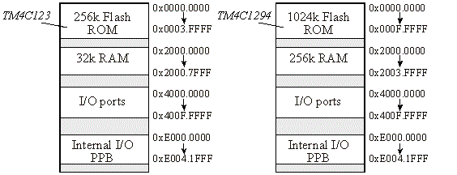
Programación en C – Direccionamiento de Memoria
El tamaño de un puntero depende de la arquitectura de la CPU y de la implementación del compilador de C.

Slide 150
Programación en C – Direccionamiento de Memoria
Arquitectura de memoria segmentada.
La RAM es la única estructura de memoria que permite que el programa tenga acceso de lectura y escritura.
el software debe inicializar explícitamente todas las variables asignadas en la RAM en el tiempo de ejecución.
Memoria | Cuando se quita el poder | Habilidad para leer / escribir | Ciclos de programa
RAM | volátil | acceso aleatorio y rápido | infinito
RAM con respaldo de batería | No volátil | acceso aleatorio y rápido | infinito
EEPROM | No volátil | reprogramado fácilmente | ***
Destello | No volátil | reprogramado fácilmente | ***
OTP PROM | No volátil | se puede programar fácilmente | una vez
ROM | No volátil | programado en la fábrica | una vez

Slide 151
Programación en C – Matemática de Punteros
Una diferencia importante entre las direcciones y las variables o constantes comunes tiene que ver con la interpretación de las direcciones.
Si la dirección apunta a números enteros, entonces debería terminar apuntando al siguiente número entero.
Los punteros dependen del tipo de dato y se moverán en 1, 2, 4 bytes en la memoria
char, short, int
Si ptr es un puntero de entero de 16 bits con signo, entonces ptr + 1 también apunta a un entero de 16 bits con signo.
la expresión * ptr + 1
es la misma que (* ptr) +1 y no * (ptr + 1) .

Slide 152
Programación en C – Comparación de Punteros
Una diferencia importante entre los punteros y otras variables es que los punteros siempre se consideran sin signo.
Esto debería ser obvio ya que las direcciones de memoria no están firmadas.
short *pt1; /* define 16-bit integer pointer */
short *pt2[10]; /* define ten 16-bit integer pointers */
short done(void){ /* returns true if pt1 is higher than pt2[5] */
if(pt1>pt2[5]) return(1);
return(0);
}

Slide 153
Programación en C – Comparación de Punteros
No tiene sentido comparar un puntero a otra cosa que no sea otra dirección o cero.
C garantiza que las direcciones válidas nunca pueden ser cero
pt1 apunta a una matriz de datos y pt2 apunta a una matriz diferente, entonces comparar pt1 con pt2 no tendría sentido.
El puntero que sea más grande dependerá de dónde se asignaron las dos matrices en la memoria.

Slide 154
Programación en C – FIFO con punteros
Para ilustrar el uso de punteros, diseñaremos un FIFO de dos punteros. FIFO.
Útil para problemas de flujo de datos.
GETPT apunta a los datos que serán eliminados por la próxima llamada a GET
PUTPT apunta al espacio vacío donde los datos se almacenarán por la próxima llamada a PUT.
Si el FIFO está lleno cuando se llama PUT, entonces la subrutina debería devolver un error completo (por ejemplo, V = 1).
Del mismo modo, si el FIFO está vacío cuando se llama GET, la subrutina debe devolver un error vacío (por ejemplo, V = 1.)
Los PUTPT y GETPT se deben volver a colocar en la parte superior cuando alcancen la parte inferior.

Slide 155
Programación en C – FIFO con punteros

Slide 156
Programación en C – FIFO con punteros
Hay dos mecanismos para determinar si el FIFO está vacío o lleno.
Opción 1: implementar un contador que contenga el número de bytes almacenados actualmente en el FIFO.
GET disminuiría el contador
PUT incrementaría el contador.
Opción 2: El segundo método es evitar que el FIFO esté completamente lleno.
si PUTPT es igual a GETPT entonces el FIFO está vacío.
si PUTPT + 1 es igual a GETPT al comienzo de PUT, entonces el FIFO está lleno.

Slide 157
Programación en C – FIFO con punteros
/* Pointer implementation of the FIFO */
#define FifoSize 10 /* Number of 8 bit data in the Fifo */
char *PUTPT; /* Pointer of where to put next */
char *GETPT; /* Pointer of where to get next */
/* FIFO is empty if PUTPT=GETPT */
/* FIFO is full if PUTPT+1=GETPT */
char Fifo[FifoSize]; /* The statically allocated fifo data */
void InitFifo(void) {
PUTPT=GETPT=&Fifo[0]; /* Empty when PUTPT=GETPT */
}

Slide 158
Programación en C – FIFO con punteros
int PutFifo (char data) { char *Ppt; /* Temporary put pointer */
Ppt=PUTPT; /* Copy of put pointer */
*(Ppt++)=data; /* Try to put data into fifo */
if (Ppt == &Fifo[FifoSize]) Ppt = &Fifo[0]; /* Wrap */
if (Ppt == GETPT ){
return(0);} /* Failed, fifo was full */
else{
PUTPT=Ppt;
return(-1); /* Successful */
}
}

Slide 159
Programación en C – FIFO con punteros
int GetFifo (char *datapt) {
if (PUTPT== GETPT){
return(0);} /* Empty if PUTPT=GETPT */
else{
*datapt=*(GETPT++);
if (GETPT == &Fifo[FifoSize])
GETPT = &Fifo[0];
return(-1);
}
}

Slide 160
Programación en C – FIFO con punteros
Estas funciones a variables globales (por recomendación) no deben ser reentrantes.
Desactivamos las interrupciones temporalemente.

Slide 161
Programación en C – Acceso a Puertos de E/S
Aunque el mecanismo para acceder a los puertos de E / S técnicamente no se ajusta a la definición de puntero, implica direcciones.
Definimos un puerto
#define PA5 (* ((volatile unsigned long *) 0x40004080)) datos = PA5;
datos = (* (( largo volátil sin signo *) 0x40004080)) ;

Slide 162
Programación en C – Acceso a Puertos de E/S
Se añade volatile pues puede cambiar más alla de la dirección del software, volatile obliga a leer cada vez que se ejecute esta línea.
#define PA5 (*((volatile unsigned long *)0x40004080)) void wait(void){ while((PA5&0x20)==0){}; } void wait2(void){ while(((*((volatile unsigned long *)0x40004080))&0x20)==0){}; } void wait3(void){ volatile unsigned long *pt; pt = ((volatile unsigned long *)0x40004080); while(((*pt)&0x20)==0){}; }

Slide 163
Programación en C – Matrices y Subíndices
Una matriz es una colección de variables similares que comparten un solo nombre.
Se hace referencia a los elementos individuales de una matriz agregando un subíndice , entre corchetes, detrás del nombre.
Las matrices en C se pueden considerar como colecciones de variables similares.
Si bien las matrices representan una de las estructuras de datos más simples, tiene un amplio uso en sistemas integrados.
Las cadenas y las matrices son poco diferentes.
Generalmente, el tamaño de la matriz es fijo, mientras que las cadenas pueden tener un número variable de elementos.
Las matrices pueden contener cualquier tipo de datos ( char short int incluso otras matrices),
las cadenas suelen ser caracteres ASCII terminados con un carácter NULL (0).
Por otro lado, generalmente procesamos cadenas secuencialmente carácter por carácter de principio a fin.

Slide 164
Programación en C – Matrices y Subíndices
Cuando se hace referencia a un elemento de matriz, la expresión de subíndice designa el elemento deseado por su posición en los datos .
El primer elemento ocupa la posición cero, la segunda posición uno, y así sucesivamente.
De ello se deduce que el último elemento está suscrito por [N-1], donde N es el número de elementos en la matriz.
data[9] = 0;
for(j=0; j<100; j++) data[j] = 0;
Si la matriz tiene dos dimensiones, se especifican dos subíndices al hacer referencia.
Como programadores podemos asignar un significado lógico a los subíndices primero y segundo.
considerar el primer subíndice como la fila y el segundo como la columna.
ThePosition = position[3][5];
Si la matriz tiene tres dimensiones, entonces se especifican tres subíndices al hacer referencia.
Por ejemplo, podríamos considerar el primer subíndice como la coordenada x, el segundo subíndice como la coordenada y y el tercer subíndice como la coordenada z.
humidity[2][3][4] = 100;
Es responsabilidad del programador ver que solo se producen valores positivos, ya que un subíndice negativo se referiría a algún punto en la memoria que precede a la matriz.

Slide 165
Programación en C – Declaración de Arreglos
En C podemos referirnos a una matriz de varias maneras.
referencias de subíndices. C interpreta un nombre de matriz anulada como la dirección de la matriz.
short x,*pt,data[5]; /* a variable, a pointer, and an array */
void Set(void){
x = data[0]; /* set x equal to the first element of data */
x = *data; /* set x equal to the first element of data */
pt = data; /* set pt to the address of data */
pt = &data[0]; /* set pt to the address of data */
x = data[3]; /* set x equal to the fourth element of data */
x = *(data+3); /* set x equal to the fourth element of data */
pt = data+3; /* set pt to the address of the fourth element */
pt = &data[3]; /* set pt to the address of the fourth element */
}

Slide 166
Programación en C – Punteros y Nombre de Matrices
Punteros y los nombres de matriz se pueden usar indistintamente.
C nos permitirá apuntar a los subíndices y también usar nombres de matriz como direcciones.
short *pt,data[5]; /* a pointer, and an array */
void Set(void){
pt = data; /* set pt to the address of data */
data[2] = 5; /* set the third element of data to 5 */
pt[2] = 5; /* set the third element of data to 5 */
*(pt+2) = 5; /* set the third element of data to 5 */
}
Importante darse cuenta de que aunque C acepta nombres de matrices sin suscripciones en las direcciones, no son lo mismo que los punteros..
short buffer[5],data[5]; /* two arrays */
void Set(void){
data = buffer; /* illegal assignment */
}
Dado que el nombre de la matriz anulada es su dirección, la declaración data = buffer; Es un intento de cambiar su dirección. ¿Qué sentido tendría esto?

Slide 167
Programación en C – Subíndices negativos
Dado que un puntero puede apuntar a cualquier elemento de una matriz, no solo al primero, se deduce que los subíndices negativos aplicados a los punteros pueden producir referencias de matriz que están dentro de los límites. Este tipo de cosas pueden ser útiles en situaciones donde existe una relación entre elementos sucesivos en una matriz y se hace necesario hacer referencia a un elemento que precede al que se está apuntando.
short *pt,data[100]; /* a pointer and an array */
void CalcSecond(void){ short d2Vdt2;
for(pt=data+1; pt<data+99; pt++){
d2Vdt2 = (pt[-1]-2*pt[0]+pt[1]);
}
}

Slide 168
Programación en C – Aritmética de Direcciones
Como hemos visto, las direcciones (punteros, nombres de matrices y valores producidos por el operador de la dirección) se pueden usar libremente en las expresiones.
Todas las direcciones se tratan como cantidades son unsigned.
Operaciones unsigned
desplazando una dirección por una cantidad positiva o negativa,
la diferencia entre dos direcciones.
El desplazamiento de una dirección se puede hacer mediante
subíndices
uso de los operadores más y menos
Tomar la diferencia de dos direcciones es un caso especial en el que el compilador interpreta el resultado como el número de objetos entre las direcciones.

Slide 169
Programación en C – Punteros y Nombre de Matrices
Se

Slide 170
Programación en C – Funciones de Cadena definidas en “string.h”
typedef unsigned int size_t; void *memchr(void *, int, size_t); int memcmp(void *, void *, size_t); void *memcpy(void *, void *, size_t); void *memmove(void *, void *, size_t); void *memset(void *, int, size_t); char *strcat(char *, const char *); char *strchr(const char *, int); int strcmp(const char *, const char *); int strcoll(const char *, const char *); char *strcpy(char *, const char *); size_t strcspn(const char *, const char *); size_t strlen(const char *); char *strncat(char *, const char *, size_t); int strncmp(const char *, const char *, size_t); char *strncpy(char *, const char *, size_t); char *strpbrk(const char *, const char *); char *strrchr(const char *, int); size_t strspn(const char *, const char *); char *strstr(const char *, const char *);

Slide 171
Programación en C – Funciones de Cadena definidas en “string.h”
Las primeras cinco funciones son rutinas de manejo de memoria de propósito general.
void *memchr(void *p, int c, size_t n);
Comenzando en la memoria en la dirección p, memchr buscará el primer byte de 8 bits sin firmar que coincida con el valor en c . Como máximo se buscan n bytes. Si tiene éxito, se devuelve un puntero al byte de 8 bits; de lo contrario, se devuelve un puntero NULL.
int memcmp(void *p, void *q, size_t n);
Suponiendo que los dos punteros se dirijan a bloques de datos de 8 bits de tamaño n , memcmp devolverá un valor negativo si el bloque al que apunta p es lexicográficamente menor que el bloque a que apunta q . El valor de retorno será cero si coinciden, y positivo si el bloque al que apunta p es lexicográficamente mayor que el bloque al que apunta q .
void *memcpy(void *dst, void *src, size_t n);
Suponiendo que los dos punteros se dirijan a bloques de datos de 8 bits de tamaño n, memcpy copiará los datos a los que apunta el puntero src , colocándolos en el bloque de memoria al que apunta el puntero dst . Se devuelve el puntero dst .
void *memmove(void *dst, void *src, size_t);
Suponiendo que los dos punteros se dirigen a bloques de datos de 8 bits de tamaño n, memmove copiará los datos apuntados por puntero src , colocándolos en el bloque de memoria apuntado por puntero dst . Esta rutina funciona incluso si los bloques se superponen. Se devuelve el puntero dst .

Slide 172
Programación en C – Funciones de Cadena definidas en “string.h”
void *memset(void *p, int c, size_t n);
Comenzando en la memoria en la dirección p, memset establecerá n bytes de 8 bits al valor de 8 bits en c. Se devuelve el puntero p .
Las funciones restantes son rutinas de manejo de cadenas.
char *strcat(char *p, const char *q);
Suponiendo que los dos punteros se dirijan a dos cadenas terminadas en nulo, strcat anexará una copia de la cadena apuntada por el puntero q , colocándola al final de la cadena apuntada por el puntero p . Se devuelve el puntero p . Es responsabilidad del programador asegurarse de que el búfer de destino sea lo suficientemente grande.
char *strchr(const char *p, int c);
Suponiendo que el puntero se dirige a una cadena terminada en nulo. Comenzando en la memoria en la dirección p, strchr buscará el primer byte de 8 bits sin firmar que coincida con el valor en c. Buscará hasta que se encuentre una coincidencia o se detendrá al final de la cadena. Si tiene éxito, se devuelve un puntero al byte de 8 bits; de lo contrario, se devuelve un puntero NULL.
int strcmp(const char *p, const char *q);
Suponiendo que los dos punteros se dirijan a dos cadenas terminadas en nulo, strcmp devolverá un valor negativo si la cadena a la que apunta p es lexicográficamente menor que la cadena a la que apunta q . El valor de retorno será cero si coinciden, y positivo si la cadena apuntada por p es lexicográficamente mayor que la cadena apuntada por q .

Slide 173
Programación en C – Funciones de Cadena definidas en “string.h”
char *strcpy(char *dst, const char *src);
Asumimos que scr apunta a una cadena terminada en nulo y dst apunta a un búfer de memoria lo suficientemente grande como para contener la cadena. strcpy copiará la cadena (incluida la nula) apuntada por src , en el búfer apuntado por el puntero dst . Se devuelve el puntero dst . Es responsabilidad del programador asegurarse de que el búfer de destino sea lo suficientemente grande.
size_t strcspn(const char *p, const char *q);
La función de cadena strcspn calculará la longitud de la subcadena inicial máxima dentro de la cadena apuntada por p que no tiene caracteres en común con la cadena apuntada por q . Por ejemplo, la siguiente llamada devuelve el valor 5.
n=strcspn("label: ldaa 10,x ;comment"," ;:*\n\t\l");
Una aplicación común de esta rutina es el análisis de tokens. El primer parámetro es una línea de texto y el segundo parámetro es una lista de delimitadores (por ejemplo, espacio, punto y coma, dos puntos, estrella, retorno, tabulador y avance de línea). La función devuelve la longitud del primer token (es decir, el tamaño de la etiqueta ).
size_t strlen(const char *p);
La función de cadena strlen devuelve la longitud de la cadena apuntada por el puntero p . La longitud es el número de caracteres en la cadena que no cuenta la terminación nula.

Slide 174
Programación en C – Funciones de Cadena definidas en “string.h”
char *strncat(char *p, const char *q, size_t n);
Esta función es similar a la de Strcat . Suponiendo que los dos punteros se dirijan a dos cadenas terminadas en nulo, strncat anexará una copia de la cadena apuntada por el puntero q , colocándola al final de la cadena apuntada por el puntero p . El parámetro n limita el número de caracteres, sin incluir el nulo que se copiará. Se devuelve el puntero p . Es responsabilidad del programador asegurarse de que el búfer de destino sea lo suficientemente grande.
int strncmp(const char *p, const char *q, size_t n);
Esta función es similar a strcmp . Suponiendo que los dos punteros estén dirigidos a dos cadenas terminadas en nulo, strncmp devolverá un valor negativo si la cadena a la que apunta p es lexicográficamente menor que la cadena a la que apunta q . El valor de retorno será cero si coinciden, y positivo si la cadena apuntada por p es lexicográficamente mayor que la cadena apuntada por q . El parámetro n limita el número de caracteres, sin incluir el nulo que se comparará. Por ejemplo, la siguiente llamada de función devolverá un cero porque los primeros 6 caracteres son los mismos:
n=strncmp("TM4C123,"TM4C1294",6);
La siguiente función es similar a strcpy .
char *strncpy(char *dst, const char *src, size_t n);
Asumimos que scr apunta a una cadena terminada en nulo y dst apunta a un búfer de memoria lo suficientemente grande como para contener la cadena. strncpy copiará la cadena (incluida la nula) apuntada por src , en el búfer apuntado por el puntero dst . Se devuelve el puntero dst . El parámetro n limita el número de caracteres, sin incluir el nulo que se copiará. Si el tamaño de la cadena a la que apunta src es igual o mayor que n , el nulo no se copiará en el puntero del búfer a dst . Es responsabilidad del programador asegurarse de que el búfer de destino sea lo suficientemente grande.

Slide 175
Programación en C – Funciones de Cadena definidas en “string.h”
char *strpbrk(const char *p, const char *q);
La función buscará la cadena apuntada por p para la primera instancia de cualquiera de los caracteres en la cadena apuntada por q . Se devuelve un puntero al carácter encontrado. Si la búsqueda no encuentra ningún carácter de la cadena apuntada por q en la cadena apuntada por p , entonces se devuelve un puntero nulo. Por ejemplo, la siguiente llamada devuelve un puntero a la etiqueta “label:”.
pt=strpbrk("label: LDR R0,[R1] ;comment"," ;:*\n\t\l");
Esta función, como strcspn , se puede usar para analizar tokens.

Slide 176
Programación en C – Funciones de Cadena definidas en “string.h”
char *strrchr(const char *p, int c);
La función strrchr buscará la cadena señalada por p desde la derecha para la primera instancia del carácter en c . Desde la derecha significa buscar desde atrás de la cuerda hacia el frente. Se devuelve un puntero al carácter encontrado. Si la búsqueda no encuentra ningún carácter con el valor de 8 bits c en la cadena apuntada por p , entonces se devuelve un puntero nulo. Por ejemplo, las siguientes llamadas configuran el pt1 para que apunte a la 'R' en LDR y el pt2 para que apunte a la 'R' en R1
pt1=strchr("label: LDR R0,[R1] ;comment",'R');
pt2=strrchr("label: ;comment",'R');
pt2=strrchr("label: ;comment",'R');
pt2=strrchr("label: LDR R0,[R1] ;comment",'R');
Observe que strchr realiza búsquedas desde la izquierda mientras que strrchr realiza búsquedas desde la derecha.
size_t strspn(const char *p, const char *q);
La función strspn devolverá la longitud de la subcadena inicial máxima en la cadena a la que apunta p, que consta de caracteres en la cadena a la que apunta q . En el siguiente ejemplo, la segunda cadena contiene el conjunto válido de dígitos hexadecimales. La llamada a la función devolverá 6 porque hay una cadena hexadecimal de 6 dígitos válida al comienzo de la línea.

Slide 177
Programación en C – Funciones de Cadena definidas en “string.h”
n=strspn("A12F05+12BAD*45","01234567890ABCDEF");
char *strstr(const char *p, const char *q);
La función strstr buscará la cadena apuntada por p desde la izquierda para la primera instancia de la cadena apuntada por q . Se devuelve un puntero a la subcadena encontrada dentro de la primera cadena. Si la búsqueda no encuentra una coincidencia, se devuelve un puntero nulo. Por ejemplo, las siguientes llamadas configuran el punto para que apunte a la 'L' en LDR .
pt=strstr("label: LDR R0,[R1] ;comment","LDR");

Slide 178
Programación en C – Ejemplo de la cola de FIFO
Otro método para implementar un FIFO de primero en entrar primero en salir estáticamente es usar índices en lugar de punteros . Este método es necesario para los compiladores que no admiten punteros.

Slide 179
Programación en C – Ejemplo de la cola de FIFO
int Fifo_Put (char data) {
if (Size == FifoSize )
return(0); /* Failed, fifo was full */
else{
Size++;
Fifo[PutI++]=data; /* put data into fifo */
if (PutI == FifoSize) PutI = 0; /* Wrap */
return(-1); /* Successful */
}
/* Index,counter implementation of the FIFO */
#define FifoSize 10 /* Number of 8 bit data in the Fifo */
unsigned char PutI; /* Index of where to put next */
unsigned char GetI; /* Index of where to get next */
unsigned char Size; /* Number currently in the FIFO */
/* FIFO is empty if Size=0 */
/* FIFO is full if Size=FifoSize */
char Fifo[FifoSize]; /* The statically allocated data */
void Fifo_Init(void) {
PutI=GetI=Size=0; /* Empty when Size==0 */
}

Slide 180
Programación en C – Ejemplo de la cola de FIFO
int Fifo_Get (char *datapt) {
if (Size == 0 )
return(0); /* Empty if Size=0 */
else{
*datapt=Fifo[GetI++];
Size--;
if (GetI == FifoSize) GetI = 0;
return(-1); }
}
}

Slide 182
Estructuras
Colección de variables que comparten un solo nombre
En una matriz, cada elemento tiene el mismo formato.
Con estructuras especificamos los tipos y nombres de cada uno de los elementos o miembros de la estructura.
Miembros individuales son referidos por su subnombre
Muy importante en C
Principio de clases en C++
Mecanismo de extensión del tipo de datos
Nuevos tipos basados en los existentes

Slide 183
Estructuras - Declaración
Debe declararse antes de poder usarse.
Especifica el nombre de la estructura y los nombres y tipos de los miembros individuales
struct theport{
unsigned char mask; // defines which bits are active
unsigned long volatile *addr; // pointer to its address
unsigned struct theport{
unsigned char mask; // defines which bits are active
unsigned long volatile *addr; // pointer to its address
unsigned long volatile *ddr;}; // pointer to its direction reg volatile *ddr;}; // pointer to its direction reg

Slide 184
Estructuras - Declaración
Solamente la parte anterior la declara, no ocupa espacio en memoria.
Debe definir una variable global o local de este tipo.
struct theport PortA,PortB,PortE;
De lo anterior, reserva 9 bytes (3 por puerto), simplemente que en ARM son grupos de 32 bits, pero saltará de 3 en 3.

Slide 185
Estructuras – Declaración con typedef
Para reutilizar el código podemos hacerlo mediante “typedef” esto lo hace más legible.
struct theport{
unsigned char mask; // defines which bits are active
unsigned long volatile *addr; // address
unsigned volatile *addr; // address
unsigned volatile *addr; // address
unsigned long volatile *ddr;}; // direction reg
typedef struct theport port_t;
port_t PortA,PortB,PortE; volatile *ddr;}; // direction reg
typedef struct theport port_t;
port_t PortA,PortB,PortE;

Slide 186
Estructuras – Declaración con typedef
Ya con typedef no se necesitaría mas el nombre theport. Como programadores, esta es la mejor opción:
typedef struct {
unsigned char mask; // defines which bits are active
unsigned long volatile *addr; // address
unsigned long volatile *ddr;}port_t; // direction reg
port_t PortA,PortB,PortE;

Slide 187
Estructuras – Declaración con typedef
Es poco común pero sucede que también se da este caso:
struct port{
unsigned char mask; // defines which bits are active
unsigned long volatile *addr; // address
unsigned long volatile *ddr;}; // direction reg
typedef struct port port;
port PortA,PortB,PortE;

Slide 188
Estructuras – Acceso a miembros de estructuras
PortB.mask = 0xFF; // the TM4C123 has 8 bits on PORTB
PortB.addr = (unsigned long volatile *)( PortB.mask = 0xFF; // the TM4C123 has 8 bits on PORTB
PortB.addr = (unsigned long volatile *)( 0x400053FC );
);
PortB.ddr = (unsigned volatile *)(0x40005400);
long PortB.ddr = (unsigned volatile *)(0x40005400);
volatile *)(0x40005400);
PortE.mask = 0x3F; // PortE.mask = 0x3F; // the TM4C123 has 6 bits on PORTE
PortE.addr = (unsigned long volatile *)(0x400243FC);
PortE.ddr = (unsigned volatile *)(0x400243FC);
PortE.ddr = (unsigned volatile *)(0x400243FC);
PortE.ddr = (unsigned long volatile *)(0x40024400);
(*PortE.ddr) = 0; // specify PortE as inputs
(*PortB.addr) = (*PortE.addr); // copy from PortE to PortB volatile *)(0x40024400);
(*PortE.ddr) = 0; // specify PortE as inputs
(*PortB.addr) = (*PortE.addr); // copy from PortE to PortB

Slide 189
Estructuras – Acceso a miembros de estructuras
struct theline{ int x1,y1; // starting point int x2,y2; // starting point unsigned char color;}; // color typedef struct theline line_t; struct thepath{ line_t L1,L2; // two lines char direction;};
typedef struct thepath path_t; path_t p; // global void Setp(void){ line_t myLine; path_t q; p.L1.x1 = 5; // black line from 5,6 to 10,12 p.L1.y1 = 6; p.L1.x2 = 10; p.L1.y2 = 12; p.L1.color = 255; p.L2.x1 = 0; // white line from 0,1 to 2,3 p.L2.y1 = 1; p.L2.x2 = 2; p.L2.y2 = 3; p.L2.color = 0; p.direction = -1; myLine = p.L1; q = p; };

Slide 190
Estructuras – Inicialización de la estructura
Se puede especificar el valor de una estructura al momento de su definición.
Si no se inicializa toma valores de ceros (0s)
path_t thePath={{0,0,5,6,128},{5,6,-10,6,128},1};
line_t theLine={0,0,5,6,128};
port_t PortE={0x3F,
(unsigned long volatile *)( path_t thePath={{0,0,5,6,128},{5,6,-10,6,128},1};
line_t theLine={0,0,5,6,128};
port_t PortE={0x3F,
(unsigned long volatile *)( 0x400243FC ),
(unsigned ),
(unsigned ),
(unsigned long volatile *)( 0x40024400 )};

Slide 191
Estructuras – Inicialización de la estructura
Para colocar una estructura en la ROM…
Definirla como constante global
struct State{
unsigned char Out; /* Output to Port B */
unsigned short Wait; /* Time (62.5ns cycles) to wait */
unsigned char AndMask[4];
unsigned char EquMask[4];
const struct State *Next[4];}; /* Next states */
typedef const struct State state_t;
typedef struct State{
unsigned char Out; /* Output to Port B */
unsigned short Wait; /* Time (62.5ns cycles) to wait */
unsigned char AndMask[4];
unsigned char EquMask[4];
const struct State *Next[4];}; /* Next states */
typedef const struct State state_t;
atypedef state_t * StatePtr;
#define stop &fsm[0]
#define turn &fsm[1]
#define bend &fsm[2]
* StatePtr;
#define stop &fsm[0]
#define turn &fsm[1]
#define bend &fsm[2]

Slide 192
Estructuras – Inicialización de la estructura
state_t fsm[3]={
{0x34, 16000, // stop 1 ms
{0xFF, 0xF0, 0x27, 0x00},
{0x51, 0xA0, 0x07, 0x00},
{turn, stop, turn, bend}},
{0xB3,40000, // turn 2.5 ms
{0x80, 0xF0, 0x00, 0x00},
{0x00, 0x90, 0x00, 0x00},
{bend, stop, turn, turn}},
{0x75,32000, // bend 2 ms
{0xFF, 0x0F, 0x01, 0x00},
{0x12, 0x05, 0x00, 0x00},
{stop, stop, turn, stop}}};
fsm[3]={
{0x34, 16000, // stop 1 ms
{0xFF, 0xF0, 0x27, 0x00},
{0x51, 0xA0, 0x07, 0x00},
{turn, stop, turn, bend}},
{0xB3,40000, // turn 2.5 ms
{0x80, 0xF0, 0x00, 0x00},
{0x00, 0x90, 0x00, 0x00},
{bend, stop, turn, turn}},
{0x75,32000, // bend 2 ms
{0xFF, 0x0F, 0x01, 0x00},
{0x12, 0x05, 0x00, 0x00},
{stop, stop, turn, stop}}};

Slide 193
Estructuras – Punteros a Estructuras
Se puede apuntar a una estructura, ver el ejemplo.
Observar que (*ppt) es lo mismo a ppt->
void Setp(void){ path_t *ppt;
ppt = &p; // pointer to an existing global variable
ppt->L1.x1 = 5; // black line from 5,6 to 10,12
ppt->L1.y1 = 6;
ppt->L1.x2 = 10;
ppt->L1.y2 = 12;
ppt->L1.color = 255;
ppt->L2.x1 = 0; // white line from 0,1 to 2,3
ppt->L2.y1 = 1;
ppt->L2.x2 = 2;
ppt->L2.y2 = 3;
ppt->L2.color = 0;
ppt->direction = -1;
(*ppt).direction = -1;
};

Slide 194
Estructuras – Estructuras como argumentos de funciones
Se puede utilizar estructuras como argumentos a funciones.
Es mas conveniente pasar la estructura que un solo valor
Lo siguiente es el llamado “por valor” de una estructura
unsigned long Input(port_t thePort){
return (*thePort.addr);}

Slide 195
Estructuras – Estructuras como argumentos de funciones
Ejemplo de llamado por referencia (utilizando punteros)
typedef const struct {
unsigned char mask; // defines which bits are active
unsigned long volatile *addr; // address
unsigned unsigned long volatile *addr; // address
unsigned long volatile *ddr;}port; // direction reg
volatile *ddr;}port; // direction reg
port_t PortE={0x3F,
(unsigned long volatile *)( port_t PortE={0x3F,
(unsigned long volatile *)( 0x400243FC ),
(unsigned ),
(unsigned ),
(unsigned long volatile *)( 0x40024400 )};
)};
port_t PortF={0x1F,
(unsigned port_t PortF={0x1F,
(unsigned long volatile *)(0x400253FC),
(unsigned volatile *)(0x400253FC),
(unsigned volatile *)(0x400253FC),
(unsigned long volatile *)(0x40025400)};
int MakeOutput( volatile *)(0x40025400)};
int MakeOutput( volatile *)(0x40025400)};

Slide 196
Estructuras – Estructuras como argumentos de funciones
int MakeOutput( port_t *ppt){
(*ppt->ddr) = *ppt){
(*ppt->ddr) = ppt->mask ; // make output
return 1;}
int MakeInput( ; // make output
return 1;}
int MakeInput( ; // make output
return 1;}
int MakeInput( port_t *ppt){
(*ppt->ddr )= 0x00; // make input
return 1;}
unsigned char Input( *ppt){
(*ppt->ddr )= 0x00; // make input
return 1;}
unsigned char Input( *ppt){
(*ppt->ddr )= 0x00; // make input
return 1;}
unsigned char Input( port_t *ppt){
return (*ppt->addr);}
void Output(port_t *ppt, unsigned char data){
(*ppt->addr) = data;
}
*ppt){
return (*ppt->addr);}
void Output(port_t *ppt, unsigned char data){
(*ppt->addr) = data;
}

Slide 197
Estructuras – Estructuras como argumentos de funciones
int main(void){ unsigned char MyData;
MakeInput(&PortE);
MakeOutput(&PortF);
Output(&PortF,0);
MyData=Input(&PortE);
main(void){ unsigned char MyData;
MakeInput(&PortE);
MakeOutput(&PortF);
Output(&PortF,0);
MyData=Input(&PortE);
return 1;}

Slide 198

Estructuras – Listas Enlazadas
Consiste en vincular elementos con punteros
Si es una lista 1-D los nodos se conectan uno tras otro en cadena. El primer nodo es apuntado por HeadPt y el último nodo tiene un puntero nulo en siguiente.
struct node{
unsigned short data; // 16 bit information
struct node *next; // pointer to the next
};
typedef struct node node_t;
node_t *HeadPt;

Slide 199
Estructuras – Listas Enlazadas
Consiste en vincular elementos con punteros
Si es una lista 1-D los nodos se conectan uno tras otro en cadena. El primer nodo es apuntado por HeadPt y el último nodo tiene un puntero nulo en siguiente.
Para almacenar más datos en la estructura, primero crearemos un nuevo nodo y luego lo vincularemos a la lista. La rutina StoreData devolverá un valor verdadero si tiene éxito.
#include <stdlib.h>;
int StoreData(unsigned short info){ #include <stdlib.h>;
int StoreData(unsigned short info){ node_t *pt;
pt=malloc(sizeof( *pt;
pt=malloc(sizeof( *pt;
pt=malloc(sizeof( node_t )); // create a new entry
if(pt){
pt->data=info; // store data
pt->next=HeadPt; // link into existing
HeadPt=pt;
return(1);
}
return(0); // out of memory
}; )); // create a new entry
if(pt){
pt->data=info; // store data
pt->next=HeadPt; // link into existing
HeadPt=pt;
return(1);
}
return(0); // out of memory
};

Slide 200
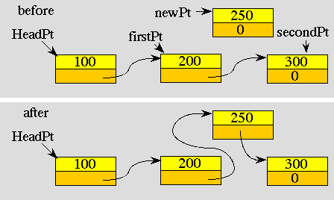
Estructuras – Listas Enlazadas
Para contar el número de elementos, nuevamente comenzamos en HeadPt y paramos cuando el puntero se vuelve nulo
unsigned short Count(void){ node_t *pt;
unsigned short cnt;
cnt = 0;
pt = HeadPt;
while(pt){
cnt++;
pt = pt->next; // link to next
}
return(cnt);
}
return(cnt);
}; *pt;
unsigned short cnt;
cnt = 0;
pt = HeadPt;
while(pt){
cnt++;
pt = pt->next; // link to next
}
return(cnt);
};

Slide 201
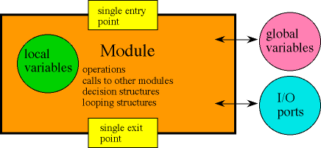
Funciones
Utilizadas para descomponer problemas complejos en partes
También llamados módulos
El uso de módulos o funciones es para:
Que el sistema de software sea fácil de entender;
Disminuir dificultad de acoplar tareas;
Acceso a periféricos de hardware;
Minimizar el tamaño (en líneas de código);
Deben ser fáciles de probar por separado;
Modificarse sin afectar otros
Reusabilidad de funciones en otras situaciones.

Slide 202
Funciones
Facilidad de dividir variables globales con los puertos de E/S
Dividir en módulos pequeños para depurar
función en C se basa en el concepto de funciones matemáticas.
En C se traduce variables de entrada en una variable de salida
Existe una forma de dar más de una variable de salida
short FtoC(short TempF){ short TempC; TempC=(5*(TempF-32))/9; // conversion return TempC;}
FtoC(T+2)+4; // T+2 degrees Fahrenheit plus 4 degrees Centigrade

Slide 203
Funciones – Declaración de Funciones
Hay que diferenciar las declaraciones y las definiciones de funciones
Declaración:
especifica la sintaxis (nombre y parámetros de entrada / salida), m
Definiciónm
Programa real que se ejecuta cuando es llamada la función.
Algunos llaman declaración=prototipo de función
La función debe primero declararse antes de ser llamada
Comienza con el tipo (formato) del parámetro de retorno.
Si no hay un parámetro de retorno, el tipo puede especificarse como void.
Luego viene el nombre de la función
lista de parámetros.
Solamente tipos, no e necesario el nombre, solo es por conveniencia.
Si no hay parámetros de entrada, el tipo puede especificarse como void o dejado en blanco.

Slide 204
Funciones – Declaración de Funciones
Ejemplos de declaración de funciones
// declaration input output
void Ritual(void); // none none
char InChar(void); // none 8-bit
void OutChar(char); // 8-bit none
short InSDec(void); // none 16-bit
void OutSDec(short); // 16-bit none
char Max(char,char); // two 8-bit 8-bit
int EMax(int,int); // two 32-bit 32-bit
void OutString(char*); // pointer to 8-bit none
char *alloc(int); // 32-bit pointer to 8-bit
int Exec(void(*fnctPt)(void)); // function pointer 32-bit

Slide 205
Funciones – Declaración de Funciones
Declaraciones van en el archivo *.h.
Es recomendable incluir comentarios de lo que hace la función
void InitSCI(void); // Initialize 38400 bits/sec
char InChar(void); // Reads in a character, gadfly
void OutChar(char); // Output a character, gadfly
char UpCase(char); // Converts lower case character to upper case
void InString(char *, unsigned int); // Reads in a String of max length

Slide 206
Funciones – Declaración de Funciones
Para ilustrar algunas opciones al declarar funciones, damos declaraciones alternativas de estas mismas cinco funciones:
InitSCI();
char InChar();
void OutChar(char letter);
char UpCase(char letter);
InString(char *pt, unsigned int MaxSize);

Slide 207
Funciones – Declaración de Funciones
Algunas veces deseamos llamar a una función que será definida en otro módulo.
Usamos extern
porque el compilador sabe todo acerca de la función, excepto dónde está
El linker resuelve la dirección y el código del objeto
extern void InitSCI(void);
extern char InChar(void);
extern void OutChar(char);
extern char UpCase(char);
extern void InString(char *, unsigned int);

Slide 208
Funciones – Declaración de Funciones
Se puede utilizar también punteros a funciones.
int (*fp)(int); // pointer to a function with input and output
int fun1(int input){
return(input+1); // this adds 1
};
int fun2(int input){
return(input+2); // this adds 2
};
void Setp(void){ int data;
fp = &fun1; // fp points to fun1
data = (*fp)(5); // data=fun1(5);
fp = &fun2; // fp points to fun2
data = (*fp)(5); // data=fun2(5);
};

Slide 209
Funciones – Definición de Funciones
La segunda forma de declarar una función es describirla completamente;
Cada función debe estar definida en algún lugar.
Funciones que se llaman primero o tienen menos prioridad
Es posible definir un proyecto o prototipo de función sin declarla
#include "LCD.h"
#include "UART.H"
#include "SysTick.H"
void main(void){ char letter; short n=0;
UART_Init();
LCD_Init();
SysTick _Init()
LCD_String("This is a LCD");
_Init()
LCD_String("This is a LCD");
SysTick_Wait10ms (1000);
LCD_clear();
letter='a'-1;
while(1){
if (letter=='z')
letter='a';
else
letter++;
LCD_putchar(letter);
(1000);
LCD_clear();
letter='a'-1;
while(1){
if (letter=='z')
letter='a';
else
letter++;
LCD_putchar(letter);
SysTick_Wait10ms (250);
if(++n==16){
n=0;
LCD_clear();
}
}
}
(250);
if(++n==16){
n=0;
LCD_clear();
}
}
}

Slide 210
Funciones – Definición de Funciones
Las definiciones en C tienen la siguiente forma
tipo Nombre ( lista de parámetros ) { Declaración compuesta };
Tipo: Especifica el parámetro de retorno de la función el cual puede ser void o dejada en blanco.
Nombre: Nombre de la función, se requiere su nombre y parámetros de entrada
Sabemos que un argumento se pasa a un registro de 32 bits pero se puede declarar como carácter, de esta forma hace referencia al byte inferior
Es más eficiente hacer referencia a números enteros que a caracteres y no todos los compiladores de C soportan la entreda de carácter a transformación numérica (muy raro hoy en día).
Para cadenas, estas no permiten ser declaradas, pero podemos pasar punteros de caracteres o matrices.
La acción de la función ocurre dentro de la sentencia compuesta
Se escribe estructurado
Anidado (sin límite)
int add3(int z1, int z2, int z3){ int y; y=z1+z2+z3; return(y);}

Slide 211
Funciones – Llamada de Funciones
Se llama a una función escribiendo su nombre seguido de una lista entre paréntesis de expresiones de argumentos. La forma general es
Nombre ( lista de parámetros )
Nombre: función a llamar
Parámetros: argumentos utilizados dentro de la función.
Cada parámetro de entrada es una expresión
Nombre de variable, constante, un llamado de función, estructura, etc.
En C los argumentos se evalúan de iza. a der. y se colocan en la pila en este orden
El parámetro de retorno está en R0
Los valores se eliminan de la pila antes de salir
Los argumentos son recibidos secuencialmente desde el primero hasta el último
Los argumentos de entrada pueden ser por ejemplo como sigue:
add3(--counter,time+5,3);
y=add3(--counter,time+5,3);
Si no devuelve nada, el programa dará error en la función última anterior porque no hay parámetro de salida.

Slide 212
Funciones – Llamada de Funciones
Se puede hacer llamado de funciones con punteros
int fun1(int input){
return(input+1); // this adds 1
};
int fun2(int input){
return(input+2); // this adds 2
};
int execute(int (*fp)(int)){ int data;
data = (*fp)(5); // data=fun1(5);
return (data);
};
void main(void){ int result;
result = execute(&fun1); // result=fun1(5);
result = execute(&fun2); // result=fun2(5);
};

Slide 213
Funciones – Paso de Argumentos
Se utilizan dos métodos
Llamado por referencia
Llamado por valor
Por referencia: se convierte en referencia a argumentos reales (modifica el argumento original)
Se pasan punteros
Se usan para pasar más de un argumento de salida (modifica entrada, genera una salida al modificar sus entradas)
int GetFifo (char *datapt) {
if(Size == 0 )
return(0); /* Empty if Size=0 */
else{
*datapt=Fifo[GetI++]; Size--;
if (GetI == FifoSize) GetI = 0;
return(-1);
}
}
char InChar(void){ char data;
while(GetFifo(&data)){};
return (data);}

Slide 214
Funciones – Paso de Argumentos
Por valor: usa copias locales
Solo valores son pasados
Los valores son copiados a la pila (temporales)
int PutFifo(char data) {
if(Size == FifoSize ) {
return(0);} /* Failed, fifo was full */
else{
Size++;
*(PutPt++)=data; /* put data into fifo */
if (PutPt == &Fifo[FifoSize]) PutPt = &Fifo[0]; /* Wrap */
return(-1); /* Successful */
}
}
void OutChar(char data){
while(PutFifo(data)){};
}
void main(void){ char data=0x41;
OutChar(data);
}

Slide 215
Funciones – Paso de Argumentos
Lo importante a recordar es que no hay conexión entre argumento real y su origen
No hay cambios en los argumentos y no se verán afectados aun cuando haya un return.
No hay efecto secundario en variables (a excepción de las por referencia).
C usualmente utiliza asignaciones de llamados por valor para paso de expresiones, no existe en la memoria global.
Se puede utilizar valores por referencia, estos tienen efectos secundarios en la información.
Se puede incluir algunas asignaciones y operandos como entrada, pero con especial cuidado pues altera su argumento de entrada, SE EJECUTA DE IZQUIERDA A DERECHA PERO C NO GARANTIZA EL VALOR EXACTO, VER EJEMPLO SIGUIENTE
func (y=x+1, 2*y);
El programador es responsable que se tomen los datos formales correspondientes a entrada de función
y=x+1;
func (y, 2*y);
Los parámetros de entrada deben coincidir con los tipos, sino dará un mensaje de error.
A veces, las funciones se escriben con macros definidas (STDARG.C) por ejemplo en printf()

Slide 216
Funciones – Funciones Privadas vs Públicas
Para cada definición de función, el compilador genera una directiva de ensamblador que declara que el nombre de la función es público .
Cada función es un punto de entrada
Se puede acceder desde el exterior
Ver el siguiente ejemplo en SysTick donde se declaran funciones privadas y publicas
void SysTick_Init (void);
(void);
void SysTick_Wait(unsigned long delay) ;
SysTick.c.
Función privada: SysTick_Wait, solo se puede llamar en SysTick.c.
Variable privada.TimerClock , es privada y el software no puede acceder a ella desde el archivo SysTick.c .
static TimerClock; // private global
void SysTick_Init(void){
NVIC_ST_CTRL_R = 0; // 1) disable SysTick during setup
NVIC_ST_RELOAD_R = 0x00FFFFFF; // 2) maximum reload value
NVIC_ST_CURRENT_R = 0; // 3) any write to current clears it
NVIC_ST_CTRL_R = 0x00000005; // 4) enable SysTick with core clock
}
void SysTick_Wait10ms( unsigned long static TimerClock; // private global
void SysTick_Init(void){
NVIC_ST_CTRL_R = 0; // 1) disable SysTick during setup
NVIC_ST_RELOAD_R = 0x00FFFFFF; // 2) maximum reload value
NVIC_ST_CURRENT_R = 0; // 3) any write to current clears it
NVIC_ST_CTRL_R = 0x00000005; // 4) enable SysTick with core clock
}

Slide 217
Directivas del Preprocesador
EL preprocesador altera el paso de compilación
Las facilidades del preprocesador son
procesamiento de macros
Inclusión de texto de otros archivos.
compilación condicional
lenguaje ensamblador en línea
Controlado pro directivas que no son por parte de C propiamente dicho.
Comienza con un carácter # y se escribe en una línea.
Solo el preprocesador ve estas líneas directivas
Dependiendo del compilador, el preprocesador puede ser un programa separado o puede estar integrado en el compilador mismo.
C tiene un preprocesador integrado que opera en la parte frontal de su algoritmo de paso único.

Slide 218
Preprocesador - Macros
Se usan macros para:
Ahorrar tiempo podemos definir una macro para secuencias largas que tendremos que repetir muchas veces.
Aclarar el significado del software, podemos definir una macro que dé un nombre simbólico a una secuencia difícil de entender (puertos de E/S).
Software fácil de cambiar (que al cambiar la definición actualice el software)
#define Name CharacterString?...
Define cadenas de texto arbitrarias
C acepta definiciones de macros solo a nivel global.
Debe cumplir las definiciones de C estándar, es decir, comenzando por carácter, nombre y última palabra
Si falta lo seguido del nombre (charstring) se elimina de las líneas de ejecución
#define size 10
cambiará
short data[size];
dentro
short data[10];
pero no tendrá efecto en
short data[size1];

Slide 219
Preprocesador - Macros
Se reemplazará todos lo posterior que coincida con los nuevos #define
El uso más común es cambiar nombres a constantes
#define TriggerPendSV() { NVIC_INT_CTRL_R = 0x10000000;}
#define SetPA5(x)
#define TriggerPendSV() { NVIC_INT_CTRL_R = 0x10000000;}
#define SetPA5(x) { GPIO_PORTA_DATA_R = ( GPIO_PORTA_DATA_R & ~0x20) | (x)};
& ~0x20) | (x)};
#define Wait(t) {int wait; for (wait = 0; wait < (t); wait++) {} };
#define CONVERT4BPP(c) ( ((c) << 12) | ((c) << 7 ) | ((c) << 1) )

Slide 220
Preprocesador – Compilación Condicional
Permite designar partes del programa que puedan compilar o no
Han de definirse símbolos para esto
Cuando el preprocesador encuentra
#ifdef Name
Mira para ver si el nombre designado ha sido definido. Si no, hace compilar hasta que coincida el define evaluado
#else
o
#endif
Delimita el #ifdef y #else permite dividir el texto condicional en partes verdaderas y falsas. La primera parte ( #ifdef ... # else ) se compila solo si se define el nombre designado, y la segunda ( #else ... # endif ) solo si no está definida.

Slide 221
Preprocesador – Compilación Condicional
Lo contrario de #ifdef es el
#ifndef Name
Realiza lo mismo que con #else y #endif, sin embargo, en este vaso si el nombre no está definido compilará lo que está dentro de esta sección y descartará lo que está en #else
Se permite la anidación de estas directivas; y no hay límite en la profundidad de anidación.
#ifdef ABC ... /* ABC */ #ifndef DEF ... /* ABC and not DEF */ #else ... /* ABC and DEF */ #endif ... /* ABC */ #else ... /* not ABC */ #ifdef HIJ ... /* not ABC but HIJ */ #endif ... /* not ABC */ #endif

Slide 222
Preprocesador – Compilación Condicional
#define Debug 1
int Sub(int j){ int i;
#ifdef Debug
PORTC |= 0x80; /* PC7 set when Sub is entered */
#endif
i=j+1;
#ifdef Debug
PORTC &= ~0x80; /* PC7 cleared when Sub is exited */
#endif
return(i);}
void Program(){ int i;
#ifdef Debug
PORTC |=0x40; /* PC6 set when Program is entered */
#endif
i=Sub(5);
while(1) { PORTB=2; i=Sub(i);}}
void ProgB(){ int i;
i=6;
#ifdef Debug
PORTC &= ~0x40; /* PC6 cleared when Sub is exited */
#endif
}

Slide 223
Preprocesador – Incluir otros archivos
Cuando incluimos archivos utilizamos directivas del preprocesador como es…
#include "Filename"
#include <Filename>
La diferencia de cada una de estas dos inclusiones es:
Cuando usamos <filename> buscará el archivo en el directorio de inclusión estándar
Cuando usamos "filename" buscará el archivo en el mismo directorio que el archivo de origen.
El preprocesador reemplaza estas directivas con el contenido de los archivos designados.
Cuando los archivos se llegan a su fin, el proceso normal es tomado.

Slide 224
Preprocesador – Montaje en Línea
Keil uVision usa esta sintaxis para embeber código de ensamblador en programas C
__asm ​​void
Delay (unsigned int ulCount)
{
subs r0, # 1
bne Delay
bx lr
}
Code Composer Studio implementa las funciones de ensamblaje de manera similar.
void Delay(unsigned long ulCount){
__asm ( " subs r0, #1\n"
" bne Delay\n"
" bx lr\n");
} .

